Slide 1
經濟部iPAS 「資訊安全工程師能力鑑定」
種子師資研習營
Day 1
中華民國資訊軟體協會
資安服務處 張德維

Slide 2
課程學習目標
本課程目標旨在詳細解說經濟部iPAS初級資安工程師考試內容與方向，引導學校教師因應產業需求規劃下學期資安相關課程，培養符合產業需求之優秀人才。

Slide 3
課程簡介
本課程的時間總長為12小時，分成2天課程
課程內容包含資訊安全管理、技術面及操作面的資安議題與防護措施等簡介，內容包含：資訊安全風險管理、業務永續運作計畫、法規遵循與資訊倫理、作業系統與應用程式安全、資安維運技術、新興科技安全等考題解析
適用 對象 | 對資安課程有興趣之各系所教師 | 授課 時數 | 2天 (共12小時)
先備 知識 | 具備電腦與網路基本概念 | 授課 方式 | 實體課程

Slide 4
講師簡介
美國雪城大學資訊科技系畢業
現任：
中華民國資訊軟體協會資安輔導組組長
曾任：
遠通電收 資安副理
遠雄人壽 資安官
行政院研考會資管處 資深顧問
WatchGuard Technologies, Inc, Security Consultant
3Com Corporation, Professional Engineer
CISSP、PMP、ITIL、ISO27001 LA、CCNA、MCSE
跨國資訊基礎建設暨資訊安全規劃；國際資訊安全標準規劃、導入、實施；雲端、物聯網、金融科技安全；電子收費系統安全；業務營運持續管理
遠通電收、遠雄人壽、行政院研考會ISO20000、ISO27001、BS10012規劃、導入、獲證。
曾參與國內重大金融資安事件調查。
106~107年資策會聘任經濟部產業人才能力鑑定-資訊安全工程師、行動裝置程式設計師能力鑑定專業委員。
網路資訊大策略專欄專訪、i-Secure Tech資訊安全管理之新思維講座 主講人、RUN PC雜誌 專題企劃_政府資訊改造世紀瞭望、政府共構機房的資安聯防、資安人特別報導_資料庫安全佈署策略。

Slide 5
第一天課程大綱
資訊安全管理概論
時間 | 課程主題 | 課程內容
上午 | 資訊安全管理概念 | 機密性、完整性與可用性定義
 |  | 資訊安全管理系統
 | 資產與風險管理 | 資產分類分級與盤點
 |  | 風險評鑑與風險處理
 | 存取控制與身分認證 | 存取控制與特權管理
 |  | 身分認證
下午 | 事故管理與營運持續 | 事件與事故管理
 |  | 備援與營運持續
 | 法規遵循與資訊倫理 | 隱私保護與智慧財產權
 |  | 資訊倫理、法規遵循與稽核

Slide 6
第二天課程大綱
資訊安全技術概論
時間 | 課程主題 | 課程內容
上午 | 網路與通訊安全 | 網路安全
 |  | 通訊安全
 | 作業系統與應用程式安全 | 作業系統安全
 |  | 作業系統與應用程式 (含資料庫與網頁)攻擊手法
 |  | 程式與開發安全
下午 | 資安維運技術 | 惡意程式防護與弱點管理
 |  | 資料安全及備份管理
 |  | 日誌管理
 | 新興科技安全 | 雲端安全概論
 |  | 行動裝置安全概論
 |  | 物聯網安全概論

Slide 7
評鑑主題一 資訊安全管理概念
1.機密性、完整性與可用性定義
2.資訊安全管理系統

Slide 8
全球資安威脅發展趨勢
關鍵資訊基礎設施威脅升溫
熱門社交網站成為個資外洩的新管道
社交工程攻擊手法愈加細膩
組織化網路犯罪與詐騙更形猖獗
雲端運算伴隨新資安威脅
手機成新興資安威脅平台
針對網頁攻擊將持續增加
恐怖組織以資安做為恐怖攻擊的手段之一
Notes:
民國99年資通安全政策白皮書明白揭露了全球資訊安全威脅的趨勢在隨著資訊科技產業轉變、民間企業與一般消費者行為習慣改變之後，資訊安全的威脅亦隨之持續增加，諸如：
關鍵資訊基礎設施威脅升溫。
熱門社交網站成為個資外洩的新管道。
社交工程攻擊手法愈加細膩。
組織化網路犯罪與詐騙更形猖獗。
雲端運算伴隨新資安威脅。
手機成新興資安威脅平台。
針對網頁攻擊將持續增加。

Slide 9
全球主要資訊安全威脅議題
個人隱私資料遭竊及金融詐騙頻傳
全球資訊安全供應商已成為駭客攻擊目標
關鍵資訊基礎設施遭實體破壞的風險因透過開放系統與網際網路而倍增
組織型駭客以APT(Advanced Persistent Threat)攻擊竊取公務、國防以及企業之商業機密
透過資訊戰與分散式阻斷服務攻擊的手法藉以癱瘓國家網路運作
Notes:
科技部針對我國資通安全防護機制及未來調整方向之專案報告中也提到了有關目前全球所共同面臨的五大資訊安全威脅包含下列各類型：
個人隱私資料遭竊及金融詐騙頻傳。
全球資訊安全供應商已成為駭客攻擊目標。
關鍵資訊基礎設施遭實體破壞的風險因透過開放系統與網際網路而倍增。
組織型駭客以APT攻擊竊取公務、國防以及企業之商業機密。
透過資訊戰與分散式阻斷服務攻擊的手法藉以癱瘓國家網路運作。

Slide 10
關鍵資訊基礎建設
關鍵基礎建設(Critical Infrastructure, CI)，泛指一個國家為了維持民生、經濟與政府等相關運作而提供之基本設施與服務，包括實體以及以資訊電子為基礎之系統
關鍵資訊基礎建設(Critical Information Infrastructure, CII)則支持關鍵基礎建設(CI)所需之資訊系統
關鍵基礎建設保護(Critical Infrastructure Protection, CIP)，則代表保護關鍵基礎建設(CI)之政策與作為
關鍵資訊基礎建設保護(Critical Information Infrastructure Protection, CIIP) 是保護關鍵資訊基礎建設(CII)之政策與作為
Notes:
可參考「關鍵資訊基礎建設保護政策指引」行政院科技顧問組。

Slide 11
關鍵資訊基礎建設保護的重要性
關鍵資訊基礎建設保護不只是領域內各組織的協同保護，亦牽涉到跨領域的協同合作
例如：金融與醫療系統仰賴電力與電信以維持資訊機房、資訊設備的運作，亦仰賴網路系統的傳遞資訊
一旦底層的系統失效，將嚴重影響金融與醫療體系的運作
關鍵資訊基礎建設的任一缺口對民眾生命財產、生態環境、經濟、政治與國家安全均會產生重大的影響
Notes:
關鍵資訊基礎建設保護不僅僅是領域內各組織的協同保護，亦牽涉到跨領域的協同合作。例如金融與醫療系統仰賴電力與電信以維持資訊機房、資訊設備的運作，亦仰賴網路系統的傳遞資訊。一旦這些底層系統失效，將嚴重影響金融與醫療體系的運作。可見關鍵資訊基礎建設的任一缺口對於民眾生命財產、生態環境、經濟、政治與國家安全均會產生重大的影響。

Slide 12
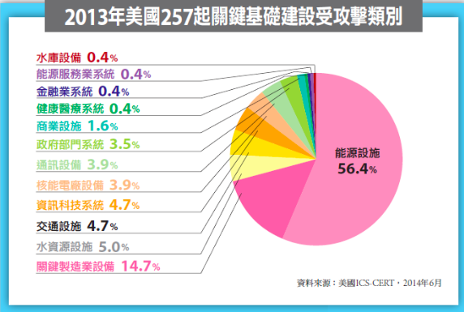
關鍵資訊基礎設施攻擊案例
國家關鍵建設安全拉警報，油水電廠都可能受駭
民國104年烏克蘭的停電事故，有發現與關鍵基礎設施的相關廠商受Black Energy惡意程式攻擊
發生原因：
關鍵基礎設施依賴的資訊系統被駭
防護方式：
應特別強化關鍵基礎設施的資安要求
資料來源：美國ICS-CERT通報
Notes:
根據美國國土安全部(DHS)所屬的工業控制系統緊急應變小組(Industrial Control Systems Cyber Emergency Response Team，ICS-CERT) 針對2013年，美國包括油、水、電和核能電廠等關鍵基礎建設統計，光是2013年遭到外部駭客攻擊的次數就高達257次，其中就有一半的攻擊事件是鎖定能源設備，而攻擊核電廠設備的攻擊事件，一年甚至有10起之多。

Slide 13
從建立資訊安全的危機意識開始
資安可能產生的危害超出一般人的想像
民國104年烏克蘭因Black Energy惡意程式造成大停電
民國105年第一銀行ATM提款機被盜的驚奇始末
民國106年遠銀SWIFT系統被駭被盜匯鉅款
資安攻擊無孔不入，影響面大
大數據與物聯網帶來了商機，是否也引來了危機？
行動與無線通訊帶來了方便，是否也會造成更大不便？
資安是每一個人應有的責任與警覺
資安與個人安全以及國家安全息息相關
資安的素養與專業是現代公民需要培養的生活與工作知能
Notes:
烏克蘭在民國104年12月因為BlackEnergy惡意軟體的攻擊造成大停電，引起大家對於SCADA(supervisory control and data acquisition)被惡意程式攻擊的注意。
我們可以嘗試想像當關鍵基礎設施遭到資安攻擊而停擺時，會造成多大的影響，偏偏現代生活的眾多設施越來越倚賴資訊技術。物聯網帶來了生活的方便，但是駭客以資安方式攻擊的管道也變多了，大家必須了解資安的素養與專業是現代公民需要培養的生活與工作知能，這也是本課程要達成的主要目標之一。
針對智慧型行動裝置的攻擊已有前例，在技術上也可以將惡意程式隔離出來進行其行為的瞭解與測試，由於行動支付、手機驗證等功能越來越普及，使用者增加，容易成為駭客的鎖定目標。
民國106年夏天大潭電廠造成全國大停電雖然是人為操作的疏忽，不是來自刻意的攻擊，但是影響的範圍廣泛，也引起一般人對於關鍵基礎設施保護的醒思。

Slide 14
資訊安全的三個目標
機密性
(Confidentiality)
資訊之秘密性與隱私性，應防止機密資訊外洩
資訊或系統之正確性，應防制人為刻意竄改與自然雜訊干擾；防制假冒或未授權方式存取系統資源進行資料之處理或更改
完整性
(Integrity)
可用性
(Availability )
資訊與資訊處理的可獲得性，應避免資訊因系統故障或人為惡意的阻斷服務
機密性
資訊
資訊安全之目標及保護資訊之C.I.A
可用性
完整性
對於組織來說還要做到法規的遵循(compliance)
Notes:
資訊安全的三個主要目標
資訊安全的主要目標，基本上就是保護資訊的「機密性(Confidentiality)」、「完整性(Integrity)」及「可用性(Availability)」(簡稱C.I.A.)。
機密性：指的是資訊之秘密性與隱私性，通常大家對資訊安全的認知，都僅限於保護資訊的機密性，避免機密資訊被故意或非故意的揭露與外洩。例如：軍事情報、商業秘密、民眾醫療紀錄及個人資料等，都是比較注重在保護其資訊的機密性。
完整性：指的是資訊或系統之正確性，應防制人為刻意竄改與自然雜訊干擾，防制假冒或未授權方式存取系統資源進行資料之處理或更改。完整性的確保，包含：確保資訊沒有被非授權人員非授權竄改、確保資訊沒有被合法人員非授權修改及確保資訊內外的一致性。例如：金融資訊、新聞資訊及精密設計圖等，都是比較注重在保護其資訊的完整性與正確性。
可用性：資訊與資訊處理的可獲得性，應避免資訊因系統故障或人為惡意的阻斷服務。通常資訊管理人員日常維護時比較注重在資訊的可用性維護，但卻不知道可用性維護也是保護資訊安全的主要目標之一。
在分析資訊面臨的安全問題與風險時，經常可以從這三個目標各別分析威脅對資訊之C.I.A.的損害或在C.I.A.上所產生的不同風險。

Slide 15
保護資訊C.I.A.不同的技術與方法
機密性保護
加解密技術
存取控制
完整性保護
雜湊函數
數位簽章
存取控制
可用性保護
容量規劃
備份
容錯、備援及負載平衡
存取控制
法規的遵循
資料加
解密
存取
控制
機密性
容量
規劃
資訊
存取
控制
備份
可用性
完整性
雜湊
函數
容錯
備援
存取
控制
數位
簽章
不同的安全性需求使用不同的方法與技術
Notes:
保護資訊的C.I.A，實務上通常沒有辦法使用一種技術或方法，就可以同時達到保護資訊C.I.A.的三大目標。針對保護資訊的不同目標，會採用不同的技術或方法：
機密性保護：可採用加解密技術，例如：DES、AES或RC等加解密演算法對資料進行加密保護，只有具備解密金鑰的授權人員才得以解密，或者運用存取控制技術，讓非授權人員無法存取到機密資訊。
完整性保護：可採用雜湊函數與數位簽章技術，例如：SHA、MD或RSA等雜湊函數或數位簽章演算法，檢驗資訊在傳遞過程或保存期間沒有被竄改，或者也可運用存取控制技術，讓非授權人員無法竄改資訊的內容。
可用性保護：可透過妥善的容量規劃確保系統資源(例如：磁碟空間、頻寬、記憶體及運算能力等)有足夠的容量可使用。透過備份機制，當系統故障時可由回存作業回復正常運作，透過容錯能力、備援及負載平衡技術，讓系統即使故障了也可以立即回復持續運作。也可透過存取控制技術，讓惡意破壞系統運作的行為無法發生，確保資訊的可用性。
建議學員在分析資訊安全的問題與思考其解決方案時，可以先將問題歸類，確定是屬於「機密性問題」、「完整性問題」或「可用性問題」後，就會比較容易對應到合適的解決方案。在同一個問題中可能同時包含有多重類別，例如：電腦被植入後門程式的問題，即同時破壞了電腦系統的「機密性」、「完整性」及「可用性」，因為後門程式的非授權植入，先破壞了電腦系統的完整性，接下來後門程式將電腦中的檔案外傳，就喪失了電腦系統的機密性，若後門程式具備蠕蟲密集感染的行為，也會導致電腦系統效能降低，網路頻寬被塞爆，因而降低了電腦系統的可用性。
要達到什麼樣的C.I.A.的要求還是要回歸到法規的遵循，另外則是要確認所保護的對象，例如資訊系統，要先盤點出來。
存取控制讓駭客無法順利進入系統，資安保護還要考量到「不可否認性」，讓違法者無法否認。

Slide 16
ISO 27000系列的資安標準
從 BS7799到 ISO 27001，衍生出 CNS 27001的國內標準
目的在於制定一個可用來建立、實作、運作、監視、審查、維持及改進「資訊安全管理系統」(Information Security Management System, ISMS)的模型。組織的ISMS之設計與實作受其特有的需求與目標、安全的要求、所採用的過程，以及組織的規模與架構所影響
雲端安全相關的ISO 27017與ISO 27018
ISO/IEC 27018《公有雲個人資料(PII)處理者之個資保護作業規範》
ISO/IEC 27017《雲端運算服務的資訊安全控制措施實務守則 》
Notes:
英國國家標準主要由英國標準協會（British Standards Institution 簡稱BSI）負責發展BS7799 安全標準，分為PART-1 及PART-2 ，其中PART-1 為操作指引（Code of practice）提供資訊安全領域操作性指引，PART-2 部分主要為資訊安全管理系統（ISMS）與安全控制項之描述。
BS7799 經過多次修改後於2000 年正式成為ISO/IEC 17799國際標準，2005 年修訂新版之ISO/IEC 17799：2005，其內容與BS7799 PART-1 雷同，同時 BS7799-PART-2 也正式成為 ISO 27001。
ISO/IEC 17799：2005 之主要內容包含安全政策、資訊安全組織、資產管理、人力資源安全、實體及環境安全、存取控制、資訊系統需求、發展及維護、資安事件管理、營運持續管理、符合性等十一個安全控制領域，共有133 個安全控制措施。此標準建議採用流程導向（process approach）方法論，以PDCA模式，即計畫（Plan）、執行（Do）、檢查（Check）、改善（Action），應用於組織資訊安全工作上，以建立、實施、操作、監督、維護並持續改進組織資訊作業安全，以管理角度為出發點，建立與維護組織之資訊安全管理系統。
CNS/ISO 27001目的在於制定一個用來建立、實作、運作、監視、審查、維持及改進「資訊安全管理系統」(Information Security Management System, ISMS)的模型。組織的ISMS之設計與實作受其特有的需求與目標、安全要求、所採用的過程，以及組織的規模與架構所影響。

Slide 17

資訊安全管理系統
ISO 27001資訊安全管理系統
ISO 27001:2013
–Information Security Management Systems (ISMS)
–驗證標準
ISO27001
ISO標準
ISO 27002:2013
–Code of practice for information security management
–工具書，明確地建議應有哪些資訊安全控制措施
ISO27002
Notes:
國際標準組織(ISO)於2013年10月1日ISO年會中，正式推出新改版的資安認證標準ISO 27001：2013，這也是ISO 27001自從2005年正式成為國際標準之後的首次改版。
在舊版ISO 27001：2005有許多的內容規範重複性較高，等到2013新版推出時，已納入2005年版本的使用者意見，並考慮過去8年科技環境的改變而有所調整。像是，整個控制措施從133個減少為113個，重新改寫控制措施的聲明並整併重複的條文，但是，控制措施的領域卻從原本11個增加為14個。首先，新增的是許多加密與安全基礎的「密碼學」（Cryptography），再者，隨著企業委外與合作關係的密切，「供應商關係管理」（Supplier Relationships）也成為企業資安重要的環節，在新版中，密碼學和供應商管理則成為單獨的領域。
其他新增的部份則是，舊版中的「溝通與執行」（Communications & Operations）領域，因應新科技的發展，拆成「操作安全」（Operations security）和「通訊安全」（Communications security），並正式納入行動裝置的控管。現在則將軟體開發和維護獨立出來，成為操作安全的一部分。

Slide 18
資訊安全防護措施運用
Plan
Do
Check
Act
政策/目標
風險分析
風險評鑑
決定管控
有效性量測/
管理審查/查核
持續改善
溝通
溝通
統御
資源
文件
溝通
溝通

Slide 19
補充:組織導入ISMS的效益分析
比較項目 | 導入前 | 導入後
安全目標的設定 | 未明確設定 | 可衡量的指標
了解風險來源 | 被動回應 | 積極回應
承受的風險 | 風險高 | 風險降至可接受之等級
人員資安專業能力 | 普遍不足 | 改善
使用者操作信心 | 信心不足 | 信心高
使用者滿意度 | 滿意度低 | 滿意度高
資安管理 | 分散式的資安管理 | 系統式的資安管理
資安事故回應速度 | 事故處裡人力未有效管理 | 建立事故回應機制
資訊作業效率 | 透過經驗分享，效率低 | 定義標準作業程序書，效率高
Notes:
建立符合管理標準的管理目標及監督方式，確保組織達成對於資訊系統相關資訊的機密性、完整性及可用性之保護。

Slide 20
重要名詞定義
資產(Asset)
指一種實體或邏輯的資源，對組織而言是有價值的(包含：軟體、人員、設施、服務及信譽等)
弱點(Vulnerability)
資產本身具備的脆弱性，若被揭露會造成資訊機密性、完整性及可用性的損害
威脅(Threat)
資產外在揭露弱點的個體
風險(Risk)
當威脅成功揭露弱點後可能產生的損害程度
控制措施(Control、Safeguards或Countermeasure)
用來降低風險發生的措施或防護機制
Notes:
資訊安全名詞的定義：
資產(Asset)：一種實體或邏輯的資源，對組織而言是有價值的(包含：軟體、人員、設施、服務及信譽等)。
弱點(Vulnerability)：資產本身具備的脆弱性，若被揭露會造成資訊機密性、完整性及可用性的損害。
威脅(Threat)：資產外在揭露弱點的個體。
風險(Risk)：當威脅成功揭露弱點後可能產生的損害程度。
控制措施(Control、Safeguards或Countermeasure)：用來降低風險發生的措施或防護機制。

Slide 21
重要名詞定義
可歸責性
確保使用者執行任何動作均有適當的軌跡可追蹤至執行者
戴明循環（Deming Cycle）Plan-Do-Check-Act, PDCA
針對品質工作按規劃、執行、查核與行動來進行活動，以確保可靠度目標之達成，並進而促使品質持續改善
最小權限（Least Privilege）
使用者應該基於最小權限原則(principle of least privilege)，只能存取該業務所需工作的資料與權限
職務區隔（Segregation Of Duties, SOD）
職務與責任範圍發生衝突時應進行區隔，以降低組織的資產遭未經授權或無意之修改、及誤用之機會

Slide 22
範例考題

Slide 23
學生侵入學校的伺服器，偷偷竄改自己的期末考成績。這是破壞了資訊的哪一項特性？
(A) 保密性（Confidentiality）
(B) 完整性（Integrity）
(C) 可用性（Availability）
(D) 責任性（Accountability）
Notes:
B

Slide 24
組織對外服務之官方網站遭受駭客透過DDoS攻擊，請問此為下列哪項遭受破壞？
(A) 機密性
(B) 完整性
(C) 可用性
(D) 可讀性
Notes:
C

Slide 25
請問下列何項說明內容是關於「可用性」的敘述？
(A) 使用者以專用帳號及密碼登入ERP系統
(B) 電信商機房故障，暫時無法使用網路
(C) 親自遞送機密文件給總經理核閱
(D) 出勤系統異常，導致薪資計算錯誤
Notes:
B

Slide 26
下列何項非為成功建立資訊安全管理系統之必要項目？
(A) 導入ISO國際標準
(B) 最高管理階層的參與及支持
(C) 組織提供建立資訊安全管理系統（Information Security Management System, ISMS）所需之資源
(D) 確立資訊安全管理的政策及目標
Notes:
A

Slide 27
在資訊安全管理系統中，進行資安內部查核時，下列敘述何者不正確？
(A) 在查核前擬定稽核計畫
(B) 招開行前會議，說明稽核計畫
(C) 稽核人員可稽核所屬單位，無須具備獨立性
(D) 建立稽核程序書或文件
Notes:
C

Slide 28
下列何種作為，展現了最高管理階層對資訊安全管理系統（Information Security Management System, ISMS）之領導和承諾？
(A) 確保資訊安全政策和目標需至少維持三年不變
(B) 確保資訊安全的要求已整合至組織的各項作業流程
(C) 確保在未來一年內降低組織的營運成本
(D) 確保適當規劃和制訂完成組織的年度營運計畫
Notes:
B

Slide 29
資訊安全管理系統的導入，實際執行PDCA（計畫-執行-檢查-行動）的過程中，不包含下列何者？
(A) 最高管理階層審查會議
(B) 業務部門績效審核
(C) 內部稽核計畫執行
(D) 災害復原計畫演練
Notes:
B

Slide 30
資產是對組織有價值的任何事物，而資訊也是資產的一種。請問下列何種不是資訊資產？
(A) 員工人事資料
(B) 電腦
(C) 辦公桌
(D) 套裝軟體
Notes:
C

Slide 31
評鑑主題二 資產與風險管理
1. 資產分類分級與盤點
2. 風險評鑑與風險處理

Slide 32
何謂資訊資產
資訊必須透過實體(人、物體…)進行輸入、處理、儲存、輸出、傳遞。
這些處理、儲存、搬運資訊的實體，稱之為「資訊資產」。
「資訊資產」又稱為對組織具有價值的事物。
資訊資產是必須被保護的。
資訊安全的第一步就是了解現有資訊資產，建立資訊資產清冊。

Slide 33
資訊資產包含哪些項目
實體資產
所有電腦設備、通信與網路設備及相關週邊設備等
軟體資產
自行或委外開發之軟體、套裝軟體、公用程式等
電子化資訊資產
電子儲存之文件、系統資料、組態設定檔、稽核紀錄檔等
書面文件
書面管理文件與紀錄、系統相關文件等
服務
通訊、網路、照明、電力等
人員
正式職員、約聘人員、廠商駐點人員及工讀生等

Slide 34
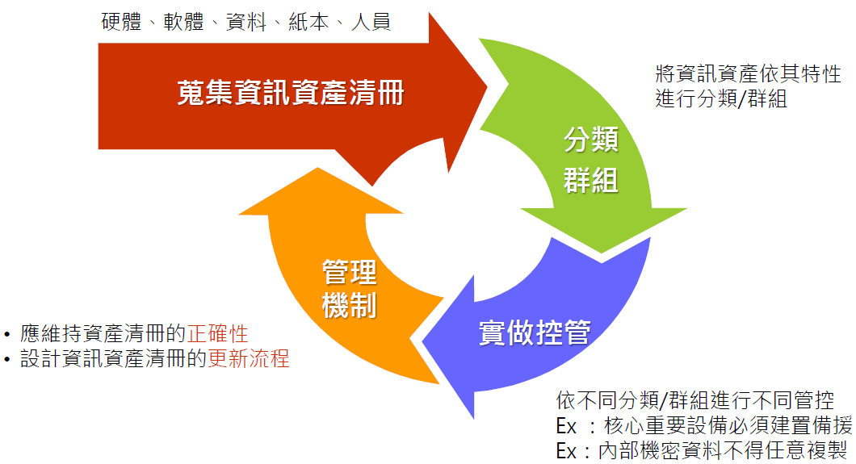
資訊資產蒐集與管理

Slide 35
風險的定義
所謂「風險」是指「威脅」利用其相對應「脆弱性」直接或間接造成組織一個或一群「資訊資產」受到「衝擊(Impact)」的「可能性」
風險透過「衝擊」與其「可能性」兩個因素的結合來定義其影響程度或損害程度
風險管理的目標
在最低的防護成本投入下獲得最優化的安全性(最優化非最強固，而是最合適)
資產
風險
威脅
揭露
弱點
產生
衝擊
+
+
機率(可能性)
Notes:
風險的定義
所謂「風險」是指「威脅」利用其相對應「脆弱性」直接或間接造成組織一個或一群「資訊資產」受到「衝擊(Impact)」的「可能性」
例如：當Slammer蠕蟲(威脅)利用Microsoft SQL Server 2000的MS04-011的系統漏洞(弱點)，造成組織內部網路(資訊資產)的頻寬被塞滿，並導致所有網路服務與連線不正常，無法正常作業(衝擊)。
風險透過「衝擊」與其「可能性」2 個因素的結合定義其影響程度或損害程度
例如：前項例子的潛在風險就是：(發生組織內部網路的頻寬被塞滿，並導致所有網路服務及連線不正常的衝擊) x (衝擊發生的可能性)。
「可能性」則利用「威脅發生的頻率」與「脆弱性被利用的難易度」來計算
例如：前項例子中「可能性」的分析就依據「Slammer蠕蟲發生的機率，在Internet網路上Slammer蠕蟲每日至少發生100次攻擊事件，但Intranet上幾乎不再出現」；「Microsoft SQL Server 2000的MS04-011的系統漏洞被利用的難易度，在目前組織的Microsoft SQL皆已升級到Microsoft SQL Server 2005版以上的情況下，已完全沒有MS04-011的漏洞」。因此決定其「可能性為 0 」。所以其潛在的風險=(發生組織內部網路的頻寬被塞滿，並導致所有網路服務與連線不正常的衝擊) x (衝擊發生的可能性為 0 )，其潛在的風險 = 0。
風險管理的目標
目標並不是將風險降至「零」，因為即使付出巨大的代價也無法達成，而是應追求在最低的防護成本投入下獲得最優化的安全性(最優化非最強固，而是最合適)。

Slide 36
風險接受準則
用途
用來判斷風險是否可以接受或必須要進行處理的原則，例如：
可接受風險的評估原則
通常依據組織政策、目標及業務關係來定義可接受或不可接受的狀況與條件
可參考接受的原因
風險處理成本高過損失
有能力處理相關安全事故
尚無有效處理風險的技術
可接受風險的評估原則：
普級風險且衝擊類型非屬人員生命與法律規範相關
中級風險且衝擊類型屬可用性之風險
凡與人員生命相關之衝擊所產生之風險一律不得接受
凡與法律與規範相關之衝擊類型一律不得接受
Notes:
風險接受準則的主要目的在於決定風險處理之範圍。組織會因其所負責任務的類別與性質、服務對象、內部資源及經費預算等因素，影響其風險處理的範圍，亦即在有限資源下決定那些風險因影響層面較大需優先進行處理，那些風險因影響層面較小在資源不足情況下暫時予以接受而保留該等風險。
制定風險接受準則用途：用來判斷風險是否可以接受或必須要進行處理的原則。
可接受風險的評估原則內容描述範例如下：
普級風險且衝擊類型非屬人員生命與法律規範相關。
中級風險且衝擊類型屬可用性之風險。
凡與人員生命相關之衝擊所產生之風險一律不得接受。
凡與法律與規範相關之衝擊類型一律不得接受。
其中清楚描述了哪些類型的風險是組織可以接受的，而哪些類型的風險是組織不能接受且必須要處理的風險。
組織可依據政策、目標及業務關係定義可接受或不可接受的狀況與條件。
一般如果出現下列情況時可參考慮接受風險：
風險處理成本高過潛在的損失。
風險一旦發生，組織有能力處理相關安全事故。
尚無有效處理風險的技術。

Slide 37
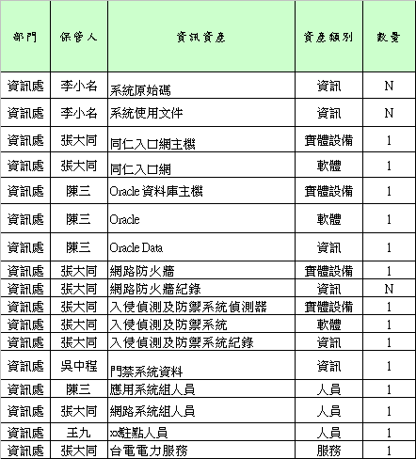
風險識別 – 資產識別
資產清查
清查範圍應與建立全景時定義之範圍一致
藉由資訊系統所提供的「業務流程活動」識別該資訊系統資訊資產
資產分類
依據建立全景階段的「風險評估準則(資產的分類方式)」進行資產分類
產出「資訊資產清冊」
資產的分類方式：
人員、服務、軟體、硬體、資訊、信譽
Notes:
風險識別 – 資產識別
風險識別階段首先必須進行資產識別，而資產識別包含「資產清查」與「資產分類」，最後產出「資訊資產清冊」。
資產清查
清查範圍應與建立全景時定義之範圍一致。
組織可藉由此資訊系統所提供的「業務流程活動」識別該資訊系統資訊資產。舉凡業務流程活動中之資源保管人及其所需使用之「資源」與「資源保管人」、「規範」及執行關鍵活動中所產生的「紀錄」與最後之輸出與「度量標準」等，均可視為「資訊資產」。例如：茲運用多數政府機關皆具備之「同仁入口網」資訊系統取得「最新消息」為例，說明「資訊資產識別」的過程：
輸入：誰提供「最新消息」的內容。
關鍵活動：新增、修改及刪除「最新消息」。
資源與資源保管人：瞭解有哪些軟硬體設備組成「同仁入口網」最新消息的功能與其相關的管理人員等，例如誰管理伺服器、系統軟體、資料庫及應用系統等。
規範：「最新消息」內容的管理流程文件、軟硬體設備的管理文件及「最新消息」的存取權限文件等。
紀錄：管理軟硬體的系統軌跡(logs)與存取最新消息的紀錄等「最新消息」。
輸出：「最新消息」。
度量標準：例如伺服器容量的「極限值」，如果目前資料量已達「極限值」，則需要提出「提升伺服器容量」的變更需求。
資產分類
依據建立全景階段的「風險評估準則(資產的分類方式)」進行資產分類。
產出「資訊資產清冊」
藉由上述的程序，即可識別出「同仁入口網」資訊資產，包括資訊資產所屬部門、保管人、資訊資產名稱、資訊資產類別及數量。若資訊資產的數量多，無法用確切數字代表時，則用「N」代表。

Slide 38
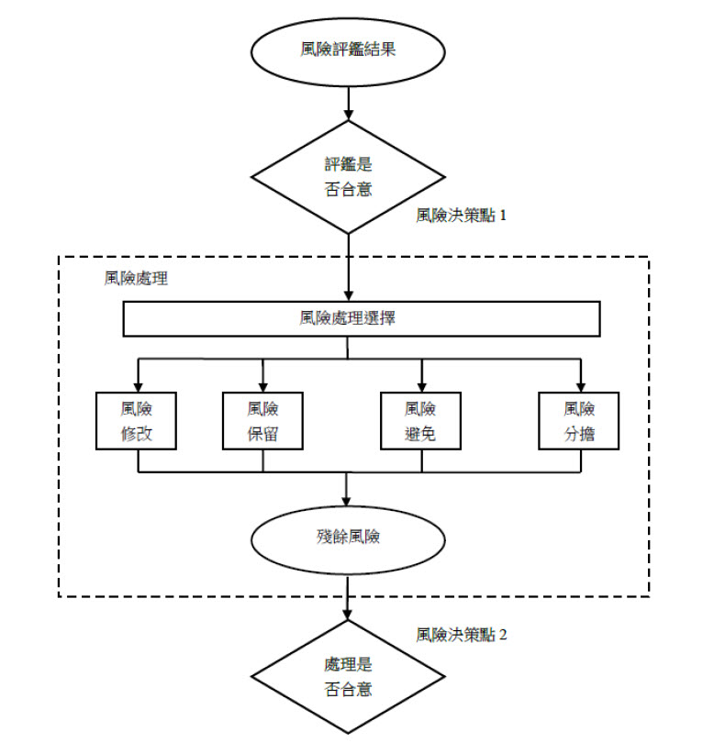
風險處理活動
風險修改(風險降低)
建置「合適的」安全防護措施
風險保留(風險接受)
沒有任何行動
風險避免
停止產生風險之相關活動
風險分擔
保險
Notes:
風險之處理方式可分為下列四種：
風險修改(風險降低)：建置「合適的」安全防護措施，降低潛在風險，有可能透過威脅的阻止或消滅(例如：透過防火牆避免非授權的網路存取行為)、弱點的修補或降低暴露的機率(例如：Microsoft SQL Server 2000的MS04-011的漏洞，上修補程式後，Slammer蠕蟲便無法攻擊成功)。
風險分擔：透過保險的機制，將風險轉嫁給保險公司，一旦風險產生時，可有補償的機制降低損失。
風險保留(風險接受)：無法處理的風險或者影響很小的風險，組織可採用接受的方式來處理，但若因無法處理而接受的風險，應被定期檢討是否有合適的處理方式。下列狀況可能會採接受風險的處理方式：
風險處理成本高過損失。
有能力處理相關安全事故。
尚無有效處理風險的技術。
風險避免：如果因某些不必要的活動或網路服務，而導致風險產生時，可以考慮停掉相關活動或服務，就可以避免風險的產生。(例如：停掉系統上不需要的網路服務) 。

Slide 39
重要名詞定義
資產弱點
資訊資產本身存在之特性，可被威脅利用而使得資訊資產遭受破壞。
風險識別與分析
可利用弱點，因而對資訊資產造成破壞的外在因素。各類弱點會因為不同威脅的發生而產生風險，故需考量威脅發生之重大性。
可接受風險
由資訊安全組織依所面臨之風險及所願意投入之資源，而決定風險可接受水準，以作為控管機制設計執行者
殘餘風險管理（接受風險、移轉風險、降低風險、規避風險）
當控管規範或機制增加或強化後，應重新評估風險權值，並重複執行辨認及降低風險步驟，直到降至風險可接受水準為止。

Slide 40
範例考題

Slide 41
關於資訊資產分級的目的，下列敘述何者正確？
(A) 確保員工及承包商之相關安全責任
(B) 限制對資訊及資訊處理設施的存取
(C) 確保資產依其對組織之重要性，受到適切等級的保護
(D) 確保運作中系統的完整性
Notes:
C

Slide 42
在進行資產管理時，下列哪一項應優先建立？
(A) 稽核計畫
(B) 溝通管理
(C) 風險登記表
(D) 資產清冊
Notes:
D

Slide 43
關於資產分級盤點施作方式，下列敘述何者不正確？
(A) 保管人離職轉移，需要進行相關資產歸戶變更
(B) 異地備援端相關系統，需另標示位置資訊，以為識別
(C) 電腦規格需依據製造商規格項列於資訊紀錄中
(D) 資訊設備送修，無法列入盤點，可以不用處置追蹤
Notes:
D

Slide 44
下列何者非資產擁有者所負責執行之工作？
(A) 確保資產已盤點並造冊
(B) 確保資產已經適切分級，並實施適當之保護
(C) 確保資產以最低之成本進行採購
(D) 確保資產的銷毀已採取適當之處置程序
Notes:
C

Slide 45
下列何者為建立組織資訊安全管理系統（Information Security Management System, ISMS）活動中優先於另三項需要進行的任務？
(A) 識別弱點
(B) 識別現有及已規劃之控制措施
(C) 識別資訊資產
(D) 識別威脅
Notes:
C

Slide 46
如果資訊安全事件的攻擊者的獲益小於成本時，或是預估的損失在組織可以容忍的範圍內，此時可以採取哪一種風險處置策略？
(A) 風險接受
(B) 風險降低
(C) 風險移轉
(D) 風險避免
Notes:
A

Slide 47
以下何者非風險評鑑後，對於超出風險事項首要處理方式？
(A) 風險規避
(B) 風險轉嫁
(C) 風險控制
(D) 風險再評鑑
Notes:
D

Slide 48
關於風險分析（Risk Analysis），下列敘述何者不正確？
(A) 在現有的控制方法下，系統性運用有效資訊，以判斷特定事件發生的可能性及其影響的嚴重程度
(B) 將可接受風險與主要風險分開，並提供風險評量所需的資料
(C) 風險分析的步驟之一為畫出風險圖像，依分析資料結果畫出風險圖像，橫軸代表機率，縱軸代表時間
(D) 風險分析的步驟之一為蒐集資訊，包括紀錄經驗、國外的應用、出版文獻、調查與研究、專家判斷、模型應用、實驗及原型
Notes:
C

Slide 49
關於資訊安全管理系統中的風險處理，下列敘述何者不正確？
(A) 依照風險等級，實施控制措施，降低風險
(B) 可選擇風險轉移；比方購買地震或防火保險
(C) 所有風險都可以選擇直接接受
(D) 移除風險來源
Notes:
C

Slide 50
評鑑主題三 存取控制與身分認證
1. 存取控制與特權管理
2. 身分認證

Slide 51
存取控制的定義
主體(Subject)
主動發起存取行為的個體
通常為資料流的起點
例如：使用者與處理程式
物件(Object)
被動存取的個體
通常為資料的接收端與保存端
例如：檔案、資料庫及處理程式
存取(Access)
主體對物件進行某些動作
例如：讀取、修改、刪除、建立或執行
存取規則(Access Rule)
可強制控管主體與物件之間存取路徑的控制機制
信賴路徑(Trusted Path)
確保主體可以存取到其所預期存取到之物件的路徑
主體
存取
存取規則
物件
Notes:
存取控制的定義
主體(Subject)：為主動發起存取行為的個體，通常為資料流的起點，例如：使用者與處理程式皆可能是發起存取行為之個體。
物件(Object)：為被動存取的個體，通常為資料的接收端與保存端，例如：檔案、資料庫及處理程式等。
存取(Access)：為主體對物件進行某些動作，例如：讀取、修改、刪除、建立或執行。
存取規則(Access Rule)：為「可強制控管」主體與物件之間存取路徑的控制機制。例如：防火牆的存取規則可以強制控制內外網路進出。
信賴路徑(Trusted Path)：為可確保主體能存取到其「所預期」存取到之物件的路徑，例如：使用者必須簽入後才能存取系統資源，未經過簽入的過程要能確保無法進行任何存取。

Slide 52
存取控制的類型
實體類控制(Physical Controls)
門、窗及圍牆
鎖
警衛
技術類控制(Technical Controls)
通行碼鑑別
加解密技術
生物特徵識別技術
防火牆系統、入侵偵測及防禦系統
管理類控制(Administrative Controls)
政策與程序
安全認知訓練
風險管理
Notes:
存取控制的類型
存取控制不只是應用在電腦系統中，可以區分為實體類控制、技術類控制及管理類控制(也可分成所謂的physical access control與logical access control)。
實體類控制(Physical Controls)，例如：門、窗、圍牆、鎖及警衛等。
技術類控制(Technical Controls)，例如：通行碼鑑別、加解密技術、生物特徵識別技術、防火牆系統、入侵偵測及防禦系統等。
管理類控制(Administrative Controls)，例如：政策與程序、安全認知訓練及風險管理等。

Slide 53
存取控制的功能
防禦性
讓不當的損害事件不會發生(消除威脅或弱點)
偵測性
當發生不當的損害事件時可被識別，以利即時處理(入侵偵測與煙霧偵測)
矯正性
發生不當的損害事件時可立即防制(滅火設備)
嚇阻性
降低威脅發生的意圖，但無法阻擋(CCTV)
復原性
發生不當損害後可回復原來的正常運作
補償性
對其他控制措施提供選項的控制措施
Notes:
存取控制的功能
依其「控制的效果」可以區分成下列不同功能性的存取控制：
防禦性：讓不當的損害事件不會發生(消除威脅或弱點)，例如：透過防火牆將外部流量區隔在DMZ區域，以保持內部電腦不被外部直接存取。
偵測性：當發生不當的損害事件時可被識別，以利即時處理(入侵偵測與煙霧偵測)。例如：系統可用性偵測的網管系統與監控異常攻擊行為的入侵偵測系統。
矯正性：發生不當的損害事件時可立即防制(滅火設備)。例如：自動化灑水系統，當偵測到火災發生時可立即滅火。
嚇阻性：降低威脅發生的意圖，但無法阻擋(CCTV)。例如：錄影系統，雖無法阻擋入侵，但具有嚇阻效果。CCTV指閉路電視(closed circuit television) 。
復原性：發生不當損害後可回復原來的正常運作。例如：備份或備援系統，當主要系統無法運作時備援系統可接手。
補償性：對其他控制措施提供選項的控制措施。當組織因特定資訊系統本質與作業環境，或者控制措施實作的成本效益太低導致無法實作某項安全控制措施時，有時候需要採用補償性安全控制措施。例如：原控制措施要求為「採用自動化機制維護一份最新、完整、精確及隨時可取得的資訊系統基準組態。」，但組織評估採自動化的系統維護資訊系統基準組態需要花費龐大的成本且成本效益太低，因此組織可考慮採用人工維護基準組態的補償性控制措施。

Slide 54
存取控制的管理
帳號管理(身分識別與鑑別)
身分識別(Identification)：主體告知身分識別資訊，例如：帳戶、使用者代號及使用者名稱
身分鑑別(Authentication)：驗證身分識別資訊的技術，例如：通行碼、生物特徵及動態通行碼
授權(Authorization)
決定主體是否能夠存取物件的判斷準則
可歸責性(Accountability)
稽核紀錄(Auditing)
存取行為不可否認的機制
Notes:
存取控制的管理
可區分為三個項目：
帳號管理(身分識別與鑑別)：主要管理的內容是使用者之身分識別與鑑別。
身分識別(Identification)：用以識別主體身分的唯一代碼，這個代碼與一個使用者的真實身分連結在資訊系統中代表該使用者。通常主體在進行存取行為時告知資訊系統的身分識別資訊，例如：帳戶、使用者代號及使用者名稱。
身分鑑別(Authentication)：用來驗證存取主體身分的技術，例如：通行碼、生物特徵及動態通行碼等。
授權(Authorization)：決定主體是否能夠存取物件的判斷準則。
可歸責性(Accountability)：包含稽核紀錄(Auditing)與存取行為不可否認的可歸責性機制。

Slide 55
授權原則
業務需知原則
只提供執行業務上所需知道的資訊
最低權限原則
權限開放時採用最低權限原則
職務區隔
「重要」的工作任務可切割由多人負責，避免需共謀進行的惡意行為(例如：掌管存取安全的人員不應擔任安全稽核的工作)
特殊權限管理
對於系統管理者帳號及相關安全組態設定權限，應採特別的控管方式，並詳細記錄特權人員的存取行為
Notes:
授權原則
業務需知原則：組織應於授與人員存取權限時，僅提供人員其執行業務上所需知道的資訊為基本原則，即使在存取控制政策規範中，可授予特定職位人員存取特定等級之資訊，若與業務不相關之資訊也不應開放。
最低權限原則
權限開放時採用最低權限原則，不論是程式執行或使用者都以不超出其所需資訊的存取權限來執行，不開放不需要的權限給執行程式或人員。例如：Web伺服器不需要系統管理的權限，就不要配發系統管理權限的帳號讓Web伺服器使用，否則如果Web應用程式具有命令注入(Command Injection)的漏洞時，攻擊者就可以繼承Web伺服器的系統管理者權限來執行任何指令。
職務區隔
「重要」的工作任務可切割由多人負責，避免需共謀進行的惡意行為(例如：掌管存取安全的人員不應擔任安全稽核的工作，或者程式設計師不能負責程式上線的工作) 。
特殊權限管理
對於系統管理者帳號與相關安全組態設定權限應採特別的控管方式，例如：特權申請流程應由較高權責主管核准，並詳細記錄特權人員與特權指令的存取行為。

Slide 56
實體環境的存取控制
存取控制的角色
主體：人員
物件：機房、線路室、保險櫃及電腦等
存取規則：只有在職員工能從1F大門進出
強制信賴路徑：2M圍牆加電網、獨棟建物且與其他建物棟距20M以上(強制性足夠嗎？)
存取控制的管理
鑑別：門口警衛檢查人員通行證
授權：通行證有效且為在職員工者放行，無效或非在職員工則不放行
可歸責性：登記人員進出的時間、目的、攜入或攜出的物品
Notes:
實體環境的存取控制
下列則以實體環境中的案例，對照存取控管的應用：
存取控制的角色。
主體：人員。
物件：機房、線路室、保險櫃及電腦等。
存取規則：只有在職員工能從1F大門進出。
強制信賴路徑：2M圍牆加電網、獨棟建物且與其他建物棟距20M以上(強制性足夠嗎？)。
存取控制的管理。
鑑別：門口警衛檢查人員通行證。
授權：通行證有效且為在職員工者放行，無效或非在職員工則不放行。
可歸責性：登記人員進出的時間、目的、攜入或攜出的物品。

Slide 57
作業系統的存取控制
存取控制的角色
主體：人員與執行中的程式(Process)
物件：檔案、資料庫、其他執行中的程式及記憶體等
存取規則：通行碼檔案只能被管理者存取
強制信賴路徑：所有磁碟機的檔案存取由OS控制，一般程式不能直接存取磁碟機，使用者所執行的程式繼承該使用者的身分與權限(強制性足夠嗎？)
存取控制的管理
鑑別：簽入作業(帳號通行碼比對正確)
授權：是否為管理者群組？是否符合檔案存取權限？
可歸責性：檔案開啟、修改及刪除都被記錄下來，包含時間與存取者等
Notes:
作業系統的存取控制
下列則以作業系統中的案例，對照存取控管的應用：
存取控制的角色。
主體：人員與執行中的程式(Process)。
物件：檔案、資料庫、其他執行中的程式及記憶體等。
存取規則：通行碼檔案只能被管理者存取。
強制信賴路徑：所有磁碟機的檔案存取由OS控制，一般程式不能直接存取磁碟機，使用者所執行的程式繼承該使用者的身分與權限(強制性足夠嗎？)。
存取控制的管理。
鑑別：簽入作業(帳號通行碼比對正確)。
授權：是否為管理者群組？是否符合檔案存取權限？
可歸責性：檔案開啟、修改及刪除都被記錄下來，包含時間與存取者等。

Slide 58
應用系統的存取控制
存取控制的角色
主體：人員
物件：檔案與資料庫等
存取規則：只有主管才能簽核其部屬的假單
強制信賴路徑：所有簽核動作集中於個別程式處理，且配合電子簽章技術(強制性足夠嗎？)
存取控制的管理
鑑別：應用程式簽入作業(帳號通行碼比對正確)
授權：是否為主管？請假人是否為其部屬？
可歸責性：所有簽核動作都應記錄，包含時間、申請人、簽核人及簽核結果等
Notes:
應用系統的存取控制
下列則以應用系統中的案例，對照存取控管的應用：
存取控制的角色。
主體：人員。
物件：檔案與資料庫等。
存取規則：只有主管才能簽核其部屬的假單。
強制信賴路徑：所有簽核動作集中於個別程式處理，且配合電子簽章技術(強制性足夠嗎？)。
存取控制的管理。
鑑別：應用程式簽入作業(帳號通行碼比對正確)。
授權：是否為主管？請假人是否為其部屬？
可歸責性：所有簽核動作都應記錄，包含時間、申請人、簽核人及簽核結果等。

Slide 59
網路服務的存取控制
存取控制的角色
主體：人員、執行中的程式(Process)及傳送端設備等
物件：網路服務(例如：電子郵件與網站存取)
存取規則：內部電子郵件必須透過內部郵件伺服器對外傳送
強制信賴路徑：防火牆只開放內部郵件伺服器IP可以對外傳送電子郵件(強制性足夠嗎？)
存取控制的管理
鑑別：來源IP
授權：是否為內部郵件伺服器？是否為對外寄送信件連線？
可歸責性：防火牆記錄所有進出的網路連線請求
Notes:
網路服務的存取控制
下列則以網路服務中的案例，對照存取控管的應用：
存取控制的角色
主體：人員、執行中的程式(Process)及傳送端設備等。
物件：網路服務(例如：電子郵件與網站存取)。
存取規則：內部電子郵件必須透過內部郵件伺服器對外傳送。
強制信賴路徑：防火牆只開放內部郵件伺服器IP可對外傳送電子郵件(強制性足夠嗎？)。
存取控制的管理
鑑別：來源IP。
授權：是否為內部郵件伺服器？是否為對外寄送信件的連線？
可歸責性：防火牆記錄所有進出的網路連線請求。

Slide 60



身份認證因素
基於所知(Something you know)
通行碼
基於所有(Something you have)
晶片卡
與生俱備(Something you are)
指紋
Password
Notes:
身份認證可依其使用鑑別因素的數量與類型來區分，例如：通行碼是屬於「基於所知」鑑別因素；生物特徵是屬於「與生俱備」鑑別因素；智慧卡則是屬於「基於所有」鑑別因素。鑑別符可大致區分為單因素鑑別與多因素鑑別。
單因素鑑別：只使用其中一種鑑別因素的鑑別來完成身分鑑別，例如：通行碼是屬於「基於所知」，可被用來鑑別遠端使用者。
多因素鑑別：同時使用兩種或兩種以上鑑別因素來完成身分鑑別，例如：在智慧卡中的私密金鑰要透過個人識別碼(PIN)來啟用，個人識別碼屬「基於所知」，而智慧卡則屬「基於所有」。

Slide 61
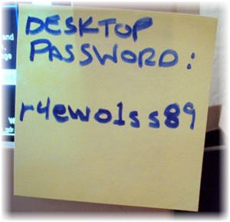
通行碼身分鑑別技術(1/2)
目前使用「最廣泛」也「最簡便」的身分鑑別技術
也是最不安全的身分鑑別技術
使用者選用了「懶人通行碼」
共用通行碼
將通行碼貼在螢幕上
從不更改通行碼
輸入通行碼時被別人看到按下的通行碼
這組通行碼安全嗎？
針對通行碼的攻擊
字典猜測法
暴力式通行碼猜測
通行碼監聽
RAqr2lSKjTqPOnVSKkvbDIpEit+7jqpnfCvq/gtfu2cSKxTa7XoUMKPiAgICAgICAg
Notes:
通行碼身分鑑別技術(1/2)
目前使用「最廣泛」也「最簡便」的身分鑑別技術，因其容易實作且建置與管理成本較低。
但由於使用者端的防護疏失，也是最不安全的身分鑑別技術，例如：
使用者選用了「懶人通行碼」，例如：通行碼與帳號相同、字典可以查到的英文單字或用自已的電話號碼。
與其他使用者共用通行碼，導致可歸責性被破壞。
為了怕忘記，將通行碼貼在螢幕上，讓其他人可以很容易知道其通行碼。
使用者怕忘記通行碼，因而從不更改通行碼。
輸入通行碼時被別人看到所輸入的通行碼。
太長的通行碼理論上較安全，但由於大部分人無法記憶太長的通行碼，因而造成使用者將通行碼抄寫在紙張上的狀況，反而易使通行碼外洩。
針對通行碼的攻擊
字典猜測法：針對懶人通行碼，直接用字典上的單字來猜測。
暴力式通行碼猜測：透過字元的組合變化，一一猜測通行碼。
通行碼監聽：在網路上直接監聽使用者輸入的通行碼封包。

Slide 62
通行碼身分鑑別技術(2/2)
避免通行碼被破解的防護措施
系統強制要求長度至少8碼
包含文字、數字及符號、包含大小寫
在字典中查不到、以中文字注音符號按鍵來設定
系統強制要求使用者定期更換通行碼
由系統判斷通行碼不重覆使用
可限制通行碼容許簽入失敗的次數
簽入成功或失敗都應被記錄
使用通行碼檢測工具尋找脆弱通行碼
通行碼不以明碼方式儲存(湊雜與加密)
通行碼不以明碼方式在網路上傳送
加強保護集中存放通行碼的伺服器
Notes:
通行碼身分鑑別技術(2/2)
避免通行碼被破解的防護措施如下：
系統強制要求長度至少8碼，應包含文字、數字及符號，包含大小寫，且在字典中查不到。或以中文字注音符號按鍵來設定。
系統強制要求使用者定期更換通行碼。
系統判斷通行碼不重覆使用。
可限制通行碼容許簽入失敗的次數，對於連續失敗的簽入應發出警告通知給管理者，也可以自動封鎖該帳號或延遲簽入一段時間。
簽入成功或失敗都應被記錄。
使用通行碼檢測工具尋找脆弱通行碼，若系統自動要求通行碼長度與複雜度可不必進行這項檢測。
通行碼不以明碼方式儲存，可採用湊雜與加密方式來儲存。
通行碼不以明碼方式在網路上傳送，可採用加密方式傳送。
加強保護集中存放通行碼的伺服器，一旦這個身分鑑別伺服器被破解，所有存取控管機制便會失效。

Slide 63
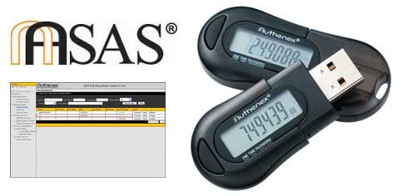
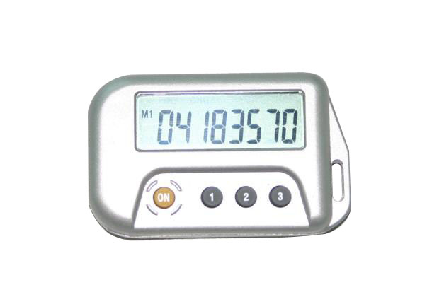
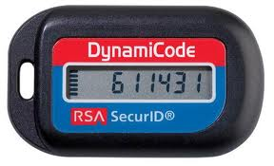
補充:一次性通行碼身分鑑別技術
一次性通行碼(One-Time Password)或稱動態通行碼的特質
由隨身攜帶的代碼(Token)或軟體自動產生簽入用通行碼
簽入時每次產生的通行碼只能使用一次
可防止通行碼被竊聽而偽冒簽入的問題
可防止通行碼猜測攻擊
Notes:
一次性通行碼身分鑑別技術(1/3)
一次性通行碼或稱動態通行碼的特質。
由隨身攜帶的代碼(Token)或軟體自動產生簽入用通行碼。
簽入時每次產生的通行碼只能使用一次。
可防止通行碼被竊聽而偽冒簽入的問題，因為通行碼使用一次後就不再有效，即使攻擊者在中途竊聽到通行碼，也無法成功簽入。
可防止通行碼猜測攻擊，一次性通行碼被猜中的機率已大幅降低。

Slide 64
重要字辭與定義
特權管理
存取控制政策
密碼強度
最低權限
變更管理
(新增異動)
職務區隔
權限審查

Slide 65
重要字辭與定義
連線時間限制
身分識別與
鑑別
自動登出
程式碼存取
你知、你是、你有
實體管控
OTP
One-time-password
雙因子vs.強因子認證
委外存取管理

Slide 66
範例考題

Slide 67
關於存取控制措施，下列敘述何者不正確？
(A) 應建立帳號管理機制，包含帳號之申請、開通、停用及刪除之程序
(B) 組織應在符合資訊存取限制條件下，讓授權的使用者可指派分享的存取權限
(C) 對於每一種允許的遠端存取類型，都應先取得授權，建立使用限制、組態/連線需求及實作指引，並予以文件化
(D) 資訊系統無需對行動裝置之連線要求授權
Notes:
D

Slide 68
存取控制大概可分為三類，系統、實體與網路存取控制。以下哪種行為是屬於實體存取控制？
(A) 讀取公司郵件
(B) 列印生產報表
(C) 進入機房巡檢
(D) 上網瀏覽新聞
Notes:
C

Slide 69
新進員工好奇嘗試操作公司資訊系統，發現很多功能都無法使用。上述較可能的原因為？
(A) 系統有缺陷造成
(B) 最小權限原則
(C) 硬碟發生壞軌
(D) 系統感染電腦病毒
Notes:
B

Slide 70
下列何種權限管理行為較不適當？
(A) 公司負責人擁有ERP所有系統的唯讀權限，並另外擁有最高管理者的帳號密碼
(B) 採購主管擁有ERP採購系統除單據（紀錄）刪除外的所有權限，並擁有物料庫存數量的查詢權限
(C) 資訊人員擁有ERP系統設定權限，並同時擁有ERP系統採購單據的新增、編輯、刪除權限
(D) 會計主管擁有ERP系統每月結轉權限
Notes:
C

Slide 71
關於身分驗證（Authentication），下列敘述何者正確？
(A) 擁有系統的帳戶與密碼，可以登入電子系統
(B) 確認使用電子身分的是使用者本人
(C) 給予使用者聽、說、讀、寫、執行、刪除等等權限
(D) 留下使用者的使用軌跡，並且自動稽核
Notes:
B

Slide 72
Faker是公司的資訊人員，主要職責為避免非法存取控制的資安事件發生。請問以下「不是」他應有的作為？
(A) 將多台電腦共用同一組存取密碼
(B) 記錄所有登入的事件
(C) 呼籲同仁在離開電腦時需上鎖
(D) 呼籲同仁切勿將自己的帳戶提供他人使用
Notes:
A

Slide 73
下列何者不屬於實體控制（Physical Controls）層面？
(A) 門禁系統
(B) 安全政策
(C) 纜線保護
(D) 大樓保全或警衛
Notes:
B

Slide 74
關於OTP（One-Time Password）的特性，下列敘述何者不正確？
(A) 不可預測
(B) 使用一次
(C) 不可重複
(D) 能防止釣魚網站
Notes:
D

Slide 75
身份認證主要是來證明使用者的身份，相關的機制設計主要包含三要素，請問下列何者不包含在其中？
(A) Something you know
(B) Something you have
(C) Something you are
(D) Something you need
Notes:
D

Slide 76
使用通關密碼或是PIN碼來登入資訊系統，這是屬於下列何種身份認證方式？
(A) 所知之事
(B) 所持之物
(C) 所具之形－靜態特徵
(D) 所具之形－動態特徵
Notes:
A

Slide 77
某家國防工業公司，員工被要求需使用智慧卡（Smart Card）和個人識別碼（Personal Identification Number, PIN）登入公司資訊系統，請問這家公司使用的是哪一種驗證方法？
(A) 時間基礎的一次密碼（Time-based One-Time Password, TOTP）
(B) 多因子認證法（Multifactor）
(C) 相互認證法（Mutual Authentication）
(D) 聯邦認證法（Federal Authentication）
Notes:
B

Slide 78
評鑑主題四 事故管理與營運持續
1. 事件與事故管理
2. 備援與營運持續

Slide 79
資安事故處理的目的
確認資安事故是否發生
降低對業務與網路服務的中斷時間
提供精準與及時的資訊
保障由政策與法律要求的權利
實作控制措施以維護監管鏈
讓法務組織可對惡意者提起訴訟
Notes:
資安事故處理的目的如下：
可透過數位鑑識技術確認資安事故是否發生，並瞭解影響範圍與入侵的原因。
透過緊急快速的處理反應，降低因資安事故對業務與網路服務的中斷時間。
資安事故處理時必須提供精準與及時的資訊給相關部門與主管，以正確快速的溝通資安事件處理現況。
透過合法的電腦犯罪蒐集程序，以保障由政策與法律要求的權利。
對於資安事故處理過程中所蒐集之證據，應實作控制措施以維護證據之「監管鏈」，才能確保證據的有效性。
提供充分有效的犯罪證據，讓法務組織可對惡意者提起訴訟。

Slide 80
有效的資安事故處理計畫
定期重新審查計畫文件
更新人員、科技及業務處理流程
訓練
組織分工與權責、資訊安全技能、危機處理、數位鑑識與調查技能及溝通能力
財務支持
預算、額外的設備、專業人員、員工薪資及訓練費用
演練
定期驗證與修正作業流程
Notes:
有效的資安事故處理計畫
資安事故處理計畫是否有效，可從下列層面來觀察：
組織是否定期重新審查資安事故處理計畫文件，以更新人員、科技及業務處理流程。
組織是否定期訓練其人員有關資安事故處理之組織分工與權責、資訊安全技能、危機處理、數位鑑識與調查技能及溝通能力。
組織是否為資安事故處理提供財務支持，例如：編列預算、額外的設備、專業人員、員工薪資及訓練費用。
組織是否定期演練資安事故處理計畫，並定期驗證與修正作業流程。

Slide 81
資安事故處理程序
準備
識別
封鎖
根除
回復
經驗學習
準備
識別
封鎖
根除
回復
經驗學習
Notes:
資安事故處理程序
依據CERT/CC的建議，資安事故處理程序可區分為下列六個步驟：
準備：資安事件處理時所需之專業人員、組織分工、處理與鑑識的訓練、計畫與程序的編撰及模擬演練。
識別：當資安事故發生時，第一步驟是識別資安事故的嚴重性與影響範圍。
封鎖：封鎖入侵來源，以避免災害擴大。
根除：徹底清除被植入a的惡意程式並修補被入侵的管道。
回復：被入侵的系統回復至正常運作的狀況。
經驗學習：在事故中學習到相關的經驗，並反應在資安政策與防護措施上，以避免相同問題再度發生。

Slide 82
資安事故處理程序 – 準備(1/2)
資安事故成功處理的關鍵是事前的「準備」
組織資安事故處理小組
建立資安事故處理策略
設計資安事故處理程序
建立溝通管道與方式
蒐集所需資源
練習、練習、再練習
Notes:
資安事故處理程序 – 準備(1/2)
資安事故成功處理的關鍵是事前的「準備」，有完整的準備，在緊急事故發生時就愈能有效快速的反應與處理。準備事項包含下列項目：
組織資安事故處理小組：建立資安事件處理的人力資源，並規劃人員與部門的分工與責任。
建立資安事故處理策略：用來指導資安事件處理時的方向與原則。
設計資安事故處理程序：讓相關處理人員有明確的處理步驟可遵循。
建立溝通管道與方式：在緊急事故發生時，需要有安全且快速的溝通管道。
蒐集所需資源：對於資安事件處理過程中所需的資源，應事先準備妥當。
練習、練習、再練習：唯有不斷的演練才能讓人員熟悉意外事件的處理方式。

Slide 83
資安事故處理程序 – 準備(2/2)
資安事故處理小組
技術部門(IT、資訊安全及系統管理者)
管理人員
法務部門
數位鑑識專家
公共關係部門
人力資源部門
實體安全與維護部門
通訊部門
Notes:
資安事故處理程序 – 準備(2/2)
資安事故處理小組應包含有下列人員或部門
技術部門(IT、資訊安全及系統管理者)：資安事故大都與資訊系統有關，因此資訊系統相關人員應被納入。
管理人員：當資安事件發生時可以快速決策的管理人員。
法務部門：若涉及電腦犯罪時，需法務部門人員提供協助與指導。
數位鑑識專家：須具備分析犯罪事證的專業人員。
公共關係部門：當資安事件涉及公共事務(例如：民眾個資外洩)或商譽損害時，應由統一的窗口對外部溝通。
人力資源部門：若資安事件涉及內部人員時，需人力資源部門提供協助。
實體安全與維護部門：若資安事件涉及實體入侵時，應由實體安全與維護部門提供協助。
通訊部門：資安事件可能藉由電腦或電話網路入侵，因此通訊部門應提供協助。

Slide 84
資安事故處理程序 – 識別(1/2)
資安事故無法完全防制，但必須被偵測
識別意圖(故意或無意)
確認範圍
識別哪些系統、人員及資訊資產被包含在處理的資安事故中
保留證據
保護資安事故的事實
可疑的事故
新增帳號、新建檔案及檔案的修改
入侵偵測系統觸發的事件與防火牆存取紀錄
效能變差、服務無回應及系統不穩定
監聽正在進行的攻擊行為
透過網路封包的蒐集
Notes:
資安事故處理程序 – 識別(1/2)
當資安事故發生時，第一步驟是識別資安事故的嚴重性與影響範圍。資安事件雖無法完全防制，但必須被偵測。
識別資安事故的意圖是屬於故意或無意，若為故意之行為應推論其動機為何？有利於後續的處理分析。
確認資安事故入侵受損的範圍，包含：哪些系統、人員及資訊資產。
保留證據以確認資安事故的事實，並成為進行訴訟時的有效證明。
識別系統上可疑的事故，有利於發現入侵的來源與入侵標的，例如：
是否有新增帳號、新建檔案及不明的檔案的修改。
在入侵偵測系統觸發的攻擊事件，可瞭解入侵者的攻擊手法，但注意！入侵偵測系統也可能有無法偵測到的攻擊手法。
防火牆存取紀錄可知道攻擊來源的存取目的位址與服務埠。
有效能變差、服務無回應及系統不穩定的現象，可能是駭客執行的不當指令所造成。
透過網路封包的蒐集工具監聽正在進行的攻擊行為，可以掌握攻擊標的與進行的非授權行為有哪些。

Slide 85
資安事故處理程序 – 識別(2/2)
數位證據的取得
採用被接受的磁碟映像複製工具(所有磁區的複製，配合雜湊函數以檢驗被複製出來的資料沒有被竄改)
配合錄影機記錄螢幕顯示的內容與採證過程
識別出來的相關證物從發現到提出至法院必須有完整明確的監管紀錄
每一項證據必須由可證明身分的人員所保管
當保管人交接時必須被記錄
在儲存體中的證物必須被保護，以免被污染或變更
Notes:
資安事故處理程序 – 識別(2/2)
數位證據的取得時，應採用被接受的磁碟映像複製工具(所有磁區的複製，配合雜湊函數以檢驗被複製出來的資料沒有被竄改)將證據由被入侵的系統中複製出來，所有的分析與鑑識工作應由被複製出來的媒體上執行，儘量避免在被入侵的系統線上進行分析。可配合錄影機記錄螢幕顯示的內容與採證的過程。
識別出來的相關證物從發現到提出至法院必須有完整明確的監管紀錄，而有效的證據監管紀錄至少具備下列條件：
每一項證據必須由可證明身分的人員所保管。
當保管人交接時必須被記錄。
在儲存體中的證物必須被保護，以免被污染或變更。

Slide 86
資安事故處理程序 – 封鎖
當資安事故已被識別且相關證物監管鏈已被建立後，接下來就開始「封鎖」入侵來源，以避免災害擴大
識別可信任來源
不只是來源網路地址或設備，也包含使用者
避免驚動入侵者以避免證據被銷毀
開始進行證據分析與數位鑑識
減緩攻擊的封鎖行動
變更通行碼與權限
變更主機名稱與IP位址
將可疑的流量導到不存在的位址
阻擋攻擊來源IP或網段
在類似系統上更新修補程式
關閉服務
Notes:
資安事故處理程序 – 封鎖
當資安事故已被識別且相關證物的監管鏈已被建立後，接下來就開始「封鎖」入侵來源，以避免災害擴大。
識別可信任來源且只允許可信任來源的存取，而可信任來源的識別不只是來源網路地址或設備，也包含使用者的身分。
當封鎖行動開始時，應避免驚動入侵者以避免證據被銷毀。
在此同時應開始進行細部的證據分析與數位鑑識的動作。
減緩攻擊的封鎖行動包含下列：
變更通行碼與權限：讓攻擊者無法再使用即用權限登入。
變更主機名稱與IP位址：讓攻擊者無法連上系統。
將可疑的流量導到不存在的位址：對於可疑的連線流量，可透過防火牆或路由器導到不存在的位址，讓可疑的連線可以被監控。
阻擋攻擊來源IP或網段：在防火牆或路由器上直接封鎖攻擊的來源位址或網段。
在類似系統上更新修補程式：若有發現入侵者的攻擊路徑與運用的弱點時，應立即修補該弱點，並於類似的系統上進行修補。
關閉服務：關閉不必要的服務，以避免不必要的服務被攻擊者所運用。

Slide 87
資安事故處理程序 – 根除
一旦資安事故已被控制，接下來要從系統或網路中完全移除惡意程式
決定採用移除或回存方式
是否可以完全移除乾淨
備份資料中可能就存有惡意程式
強化防禦機制
建立額外的偵測與防禦方法
提升稽核紀錄的詳細程度
在其他系統中尋找已發現的惡意程式
更嚴謹控管存取來源
Notes:
資安事故處理程序 – 根除
一旦資安事故已被控制，接下來要從系統或網路中完全移除惡意程式。
首先是決定採用移除或回存方式根除被植入的惡意程式。
若採移除方式，需確定是否可以完全移除乾淨。
若採回存方式，需檢查備份資料中可能就存有惡意程式。
接下來是強化防禦機制，可採用下列方法來強化：
建立額外的偵測與防禦方法，例如：設定客製的入侵偵測規則，以發現是否有類似的攻擊行為。
提升稽核紀錄的詳細程度，例如：將作業系統的稽核紀錄全部開啟，但有可能導致系統效能降低。
在其他系統中尋找已發現的惡意程式，也許攻擊者已在其他系統上植入類似的惡意程式，必要時應擴大受害的檢查範圍。
更嚴謹控管存取來源，例如：要求連線來源使用固定的IP位址，並在防火牆中設定只允許特定來源IP的存取。

Slide 88
資安事故處理程序 – 復原
一旦威脅被根除，接下來應開始將業務與服務回復至正常運作狀態
加強監控以偵測攻擊是否再發生
客製化入侵偵測規則
在網路、主機及應用程式中，實作額外更詳細的稽核紀錄
Notes:
資安事故處理程序 – 復原
一旦威脅被根除，接下來應開始將業務與服務回復至正常運作狀態。
在復原階段應加強監控以偵測攻擊是否再發生，可透過下列方式來監控：
客製化入侵偵測規則，以發現是否有類似的攻擊行為。
在網路、主機及應用程式中，額外實作更詳細的稽核紀錄。

Slide 89
補充:資安事故處理程序 – 經驗學習
召開經驗學習會議
在相關處理人員記憶猶新的情況下
讓組織在資安事故中學習防護經驗
建議修改相關政策或程序，以利未來安全防護機制實作時可避免重蹈覆轍
Notes:
資安事故處理程序 – 經驗學習
通常在資安事故處理之後最能提高相關人員的資安警覺意識，資安負責人員可運用經驗學習會議深化資安防護的意識。
召開經驗學習會議
在相關處理人員記憶猶新的情況下，通常建議在一個月內召開，千萬不要等到大家都遺忘了之後才召開。
讓組織在資安事故中學習防護經驗，瞭解攻擊入侵的手法後更能體會到未曾考慮到的防護漏洞。
針對學到的經驗應修改相關政策或程序，以利未來安全防護機制實作時可避免重蹈覆轍。

Slide 90
備援與營運持續

Slide 91
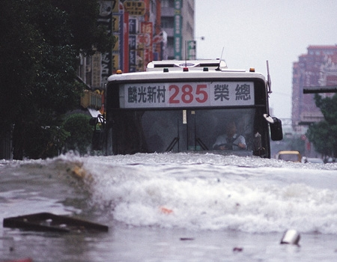
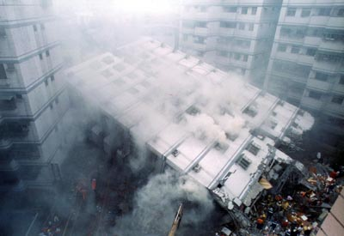
業務永續運作計畫的必要性
天災、人禍、意外
風險無所不在，未雨綢繆，有備無患
Notes:
台灣因所處的地理位置關係，經常發生地震與颱風等天災。台灣位於環太平洋地震帶，每年經常出現大大小小的地震，尤其以88年之921大地震造成最為嚴重，造成全台2474人死亡或失蹤，近11萬戶的房屋全倒或半倒的災情，是近百年來規模最大的地震。台灣同時也位在太平洋颱風必經的路徑上，每年的夏秋季節，颱風總會挾著狂風驟雨肆虐台灣，造成風災、水災、山崩或土石流等災害，也導致生命與財產的損失。另外人為的火災也是台灣經常會發生的大型災害，根據內政部消防署的統計，97與98年每年都會發生約2600件的火災，造成100多人死亡與300多人受傷，還有10幾億的財物損失。
因此，組織應能未雨綢繆，事前準備災害的應變與復原重建的計畫，以避免大型的天災、人禍及意外導致「關鍵資訊業務」的中斷而產生更深更廣泛的連帶損害，這就是為什麼資訊安全的防護中，會談到「業務永續運作計畫」的原因。

Slide 92
業務永續運作計畫之目的
防止業務活動中斷，確保重要關鍵業務流程不受重大故障與災難的影響
結合預防與復原措施，將風險造成的影響降低到可以接受的等級
分析災難、安全缺失及服務損失的後果。制定與實施應變計畫，確保在要求的時間內恢復業務流程
選用控制措施降低風險，限制破壞性事件造成的後果，確保重要作業能及時復原
Notes:
業務永續運作計畫之目的
防止業務活動中斷，確保重要關鍵業務流程不受重大故障與災難的影響：業務永續運作計畫的重點在於「關鍵業務」的永續運作，如何在組織內這麼多的業務中識別出那些業務才是關鍵業務，將是業務永續運作計畫的重要工作。
結合預防與復原措施，將風險造成的影響降低到可以接受的等級：業務永續運作計畫的擬定不只是災害發生時的復原與重建，其更積極的義意在於事前的防禦工作，以避免災害的發生，或者當災害發生時可以降低損失。
分析災難、安全缺失及服務損失的後果。制定與實施應變計畫，確保在要求的時間內恢復業務流程：關鍵業務到底能夠承受中斷多久的時間？組織的業務永續運作計畫要準備多少資源，讓關鍵業務在容許的最大中斷時間內復原，是業務永續運作計畫的主要目標。
選用控制措施降低風險，限制破壞性事件造成的後果，確保重要作業能及時復原：事先部署相關控制措施，以避免災害發生時的損害。

Slide 93
補充:業務永續管理的發展沿革
完整的業務永續計畫
業務永續運作管理
(BCM)
組織範圍的業務永續計畫
業務永續計畫(BCP)
IT或技術性的持續運作計畫
災害復原計畫(DRP)
備援計畫
備援計畫
(Plan B)
Notes:
業務永續管理的發展沿革
備援計畫(Plan B)：早期的業務永續運作的概念只侷限於特定重大活動的備援方案，所謂的第二或第三備援方案，例如：國慶表演若沒有下雨就在廣場盛大舉辦，但如遇大雨則移到小巨蛋舉辦。
災害復原計畫(Disaster Recovery Plan, DRP)：比較偏向IT資訊系統的災害復原，其包含的範圍較小，也比較屬於技術性的文件，並沒有整合業務流程前後關聯性的概念。
業務永續計畫(Business Continuity Plan, BCP)：範圍已經延伸至組織整體考量，以關鍵業務流程為主軸，規劃關鍵業務復原所有需要的相關資源，包含：場所、人力、通訊、資訊及支援性資源等。
業務永續運作管理(Business Continuity Management, BCM)：計畫若沒有加入「持續維護更新」的管理循環，很容易變成束之高閣的文件，一旦真正發生問題，才發現沒有人熟悉緊急處理程序，所有復原與重建步驟也都不適用目前現況。所以BCM是延伸了BCP的概念，加入「持續維護更新」的管理循環，以維持BCP的有效性。

Slide 94
業務永續運作管理程序
業務永續運作的需求
營運衝擊分析
識別防禦性
控制措施
發展復原策略
發展業務永續運作計畫
測試與演練
維護業務永續運作計畫
必須獲得高階管理人員「認同與支持」
必須是關鍵業務所有相關部門投入，並非是資訊部門的責任
Notes:
業務永續運作管理程序
包含下列步驟：
業務永續運作的需求。
營運衝擊分析。
識別防禦性控制措施。
發展復原策略。
發展業務永續運作計畫。
測試與演練。
維護業務永續運作計畫。
必須獲得高階管理人員「認同與支持」：業務永續運作管理是策略性的作業，如果高階管理人員的危機意識不足，很容易變成是「有做有交待」就可以的計畫，最後變成無用與無效的計畫文件。
必須是關鍵業務所有相關部門投入，而非只是資訊部門的責任：雖然在資訊安全課程中說明BCM，但並不是代表BCM一定是由資訊部門所主導，因為BCM的主軸是「關鍵業務」，是從「業務流程」的思維來規劃，因此必須要關鍵業務所有相關部門的投入，才可能完整BCM的作業。

Slide 95
業務永續運作的需求
法律與規範的要求
定義範圍
BCP需要處理的災害類型：天災與人禍
全部、特定區域及特定業務
參與角色
計畫主要負責人
各部門主管與高階管理人
IT部門、安全部門及通訊部門
法務部門
當災害發生時需要執行BCP計畫的部門都應參與BCP的發展
Notes:
業務永續運作的需求
定義出組織業務永續運作的需求。
法律、規範及合約的要求：相關法律、規範及合約要求組織業務持續運作方面的要求，是基本必須達到的最低要求。
定義範圍：定義業務永續運作管理的範圍，可以從BCP需要處理的災害類型(例如：天災與人禍)來定義，也可以從業務範圍或特定區域與特定業務來定義。
參與角色：可以包含下列人員與部門。
計畫主要負責人。
各部門主管與高階管理人。
IT部門、安全部門及通訊部門。
法務部門。
當災害發生時需要執行BCP計畫的部門都應參與BCP的發展。

Slide 96
營運衝擊分析 (1/2)
營運衝擊分析(Business Impact Analysis)，簡稱BIA
用來瞭解當災害發生後的嚴重程度，以及需要多少時間來處理
BIA的步驟
識別組織的關鍵業務功能
識別關鍵業務所仰賴的資源
計算關鍵業務可容許缺少資源的時間
識別關鍵業務面臨的威脅與弱點
計算不同業務功能的風險
確認業務功能與資源復原的先後順序
Notes:
營運衝擊分析
營運衝擊分析(Business Impact Analysis)，簡稱BIA，用來識別關鍵業務、瞭解當災害發生後的嚴重程度及需要多少時間來處理。
BIA的步驟如下：
識別組織的關鍵業務功能。
識別關鍵業務所仰賴的資源。
計算關鍵業務可容許缺少資源的時間。
識別關鍵業務面臨的威脅與弱點。
計算不同業務功能的風險。
確認業務功能與資源復原的先後順序。

Slide 97
營運衝擊分析 (2/2)
執行營運衝擊分析(BIA)
執行測試計畫
業務營運持續
作業
營運衝擊分析
資訊業務營運持續計畫因應外在或內部作業環境之變化，每年至少進行乙次測試及檢討。
進行營運衝擊分析時，應就下列項目進行評估：
進行關鍵營運業務之辨識。
各營運活動可容忍中斷之時間(Recovery Time Objective, RTO)。
各營運活動可容忍資料遺失之期間(Recovery Point Objective, RPO)。
組織可容許的資訊安全水準(如：安控防護程度、權限控管、加密強度等要求)。
於作業復原時所需之資源及預算。
就衝擊分析之結果，考慮成本效益因素，進行因應方案之可行性分析，再根據評估結果，評估建置適當之備援機制，並制訂資訊業務營運持續計畫。

Slide 98
發展復原策略(1/4)
目的
指導復原作業的規劃方式與規模(成本)
參考
關鍵業務最大容許中斷時間
必須包含下列復原策略
業務流程復原策略
設施場所復原策略
供應與技術復原策略
使用者環境復原策略
資料復原策略
業務流程復原策略
其他業務處理流程(自動 vs 人工)
業務處理流程重建
Notes:
發展復原策略(1/4)
是撰擬BCP的前置作業，復原策略發展之目的為「指導復原作業的規劃方式與規模(成本)」，並應參考最大容許中斷時間的要求訂定。例如：在關鍵業務最大容許中斷時間為 8 小時的需求下，設施場所復原策略就應該選擇以Hot Site的方式規劃備援場所，以利關鍵業務的復原確保可以在8小時內完成。
必須包含下列復原策略：
業務流程復原策略。
設施場所復原策略。
供應與技術復原策略。
使用者環境復原策略。
資料復原策略。
業務流程復原策略：
其他業務處理流程(自動 vs 人工)：是否考量採用其他業務處理流程？例如：改用人工作業流程，也是一種可以被接受的策略，但人員訓練的內容，是否包含在沒有自動化系統的情況下，如何以人工處理流程執行關鍵業務？
業務處理流程重建：改用較簡單的作業流程，也許會喪失某些較不重要的控制環節，但還是可以讓關鍵業務順利運作。

Slide 99
發展復原策略(2/4)
設施場所復原策略
Hot(數小時)、Warm(1天或更長)或Cold(數天) Site合約
同業互惠合作、自建備援場所及自建分散式多重處理機制
備援場所應有足夠合理的距離(避免同一災害同時受損)
場所備援方案比較
場所相關準備項目 | Hot Site | Warm Site | Cold Site
空間已備妥 | 是 | 是 | 是
電力、網路及空調已備妥 | 是 | 是 | 是
軟硬體已就緒 | 是 | 部份 | 無
資料復原 | 需要 | 需要 | 需要
人員 | 無 | 無 | 無
所需復原時間 | 數小時 | 1天或更長 | 數天
Notes:
發展復原策略(2/4)
設施場所復原策略
在最大容許中斷時間的考量下，應決定採用何種設施場所備援機制，通常設施場所備援方式可分Hot Site、Warm Site或Cold Site三種選項。
Hot Site：已備妥大部份所需的場所、設施及軟硬體，只要花數個小時的時間就可以回復運作，但投入的成本最高。
Warm Site已備妥相關場所與設施，但只準備部份較難準備的軟硬體，復原時還需額外準備其他軟硬體設備，需要花費1天或更長的時間來復原，投入成本較Hot Site為低。
Cold Site只備妥相關場所與設施，缺乏軟硬體設備，復原需要數天的時間，但成本是最低的。
組織除了向服務業者租用所需的場所外，也可以採用「同業互惠合作」、「自建備援場所」及「自建分散式多重處理機制」的方式考量設施場所的復原策略。
同業互惠合作：跟其他類似性質與層級之政府組織合作，彼此分享備援場所與設備，例如：遠傳電信與台灣大哥大電信各規劃一個空間當作彼此的備援機房。
自建備援場所：在經費預算足夠且場所的要求有其特殊性或安全性考量時，可採用自行建立的方式。
自建分散式多重處理機制：組織本身組織夠大，有機房分散在北、中、南時，可考慮將系統分散在不同位置處理，當一個機房受到損害時，其他的機房可立即接替受損機房的所有業務。
組織在選擇備援場所的位置時，應與主要場所間有足夠合理的距離，以避免因同一災害反而兩邊同時受損的風險。

Slide 100
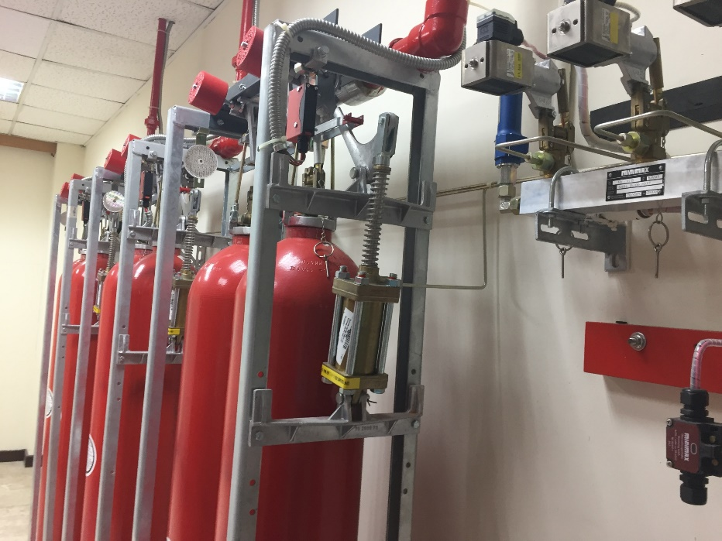
發展復原策略(3/4)
供應與技術復原
網路與電腦設備
語音與資料通訊
人力資源
人員與設備的運送
作業環境(空調等)
資料與人員安全
耗材
文件
使用者環境復原
發展災害情況下的通報網
識別關鍵使用者以利關鍵業務的運作
必要時發展人員運送至備援場所的程序
Notes:
發展復原策略(3/4)
供應與技術復原策略，應包含下列項目，並思考所需資源是否要事先準備？或者與廠商簽訂緊急租賃合約？
網路與電腦設備。
語音與資料通訊。
人力資源。
人員與設備的運送。
作業環境(空調等) 。
資料與人員安全。
耗材。
文件。
使用者環境復原策略
發展災害情況下的通報網：當災害發生造成現有通報機制損害時，應如何通報相關人員？個人使用的手機應該是目前相當合適的方案。
識別關鍵使用者以利關鍵業務的運作：有哪些使用者為關鍵使用者？其備援人員是誰？應該識別清楚。
必要時發展人員運送至備援場所的程序：當啟用備援場所時，大部份的人員立即會面臨交通上的問題，組織可視需要集中準備交通工具(例如：巴士)運送相關人員到備援場所。

Slide 101
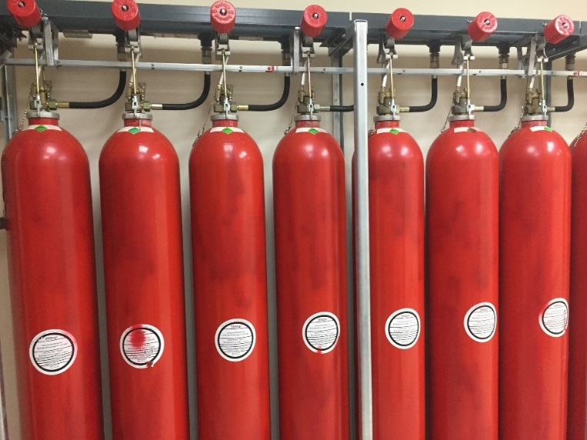
發展復原策略(4/4)
資料復原
備份
異地備份
異地備援
其他注意事項
備援與復原機制的選擇應考量成本效益
備份與備援機制的安全要求應與線上相同
備份與備援機制應定期測試與演練
Notes:
發展復原策略(4/4)
資料復原策略：資料復原的方式受到其備份方式的影響，組織考量最大可容許中斷時間規劃資料備份與復原的機制。
備份：定時將資料備份到磁帶或磁碟的作法，成本最低廉。
異地備份：定時將備份的資料送到備異地備援場所保管，備份的傳送方式可採網路傳送或備份媒體的運送。注意傳送與運輸時資料的保護。
異地備援：即時將資料備份到異地備援的系統，是最昂貴的作法，但資料復原的速度也最快。
其他注意事項。
備援與復原機制的選擇應考量成本效益與復原時效。
備份與備援機制上的安全要求應與線上相同，備份資料也包含與線上系統相同的機敏資料。
備份與備援機制應定期測試與演練，確保備份資料可被正常回存後使用。

Slide 102
發展業務永續運作計畫(1/4)
前言
目標
適用範圍
角色與權責
定義
啟動階段
通報作業程序
損害評估
計畫啟動
緊急處理程序
復原階段
移轉到備援系統
業務處理復原
復原程序
重建階段
場所復原
環境測試
作業遷移
附錄
通報網路
系統需求
BCP時程
災害發生
暫停作業
暫時作業
正常作業
啟動階段
緊急處理
災害評估
是否啟動
通報作業
復原階段
移轉至備援系統
業務處理復原
重建階段
場所復原
作業遷移
環境測試
容許中斷時間
Notes:
發展業務永續運作計畫(1/4)
業務永續運作計畫的工作時程，主要分為下列三個階段：
啟動階段：指災害發生後至決定啟動BCP的期間。
主要工作是災害緊急處理避免災害擴大，快速評估災害損壞狀況，決定是否啟動業務永續運作計畫。
復原階段：指啟動BCP後至備援機制與業務開始啟動的期間。
主要工作是讓關鍵業務可以在備援場所中運作。
重建階段：指啟動重建至業務回復到正常運作的期間，如果資源足夠，啟動重建的階段不見得要等到復原階段完成後。
文件大綱，可參考下列章節架構：
前言
目標、適用範圍、角色與權責及定義。
啟動階段
通報作業程序、損害評估、計畫啟動及緊急處理程序。
復原階段
移轉到備援系統、業務處理復原及復原程序。
重建階段
場所復原、環境測試及作業遷移。
附錄
通報網路與系統需求。

Slide 103
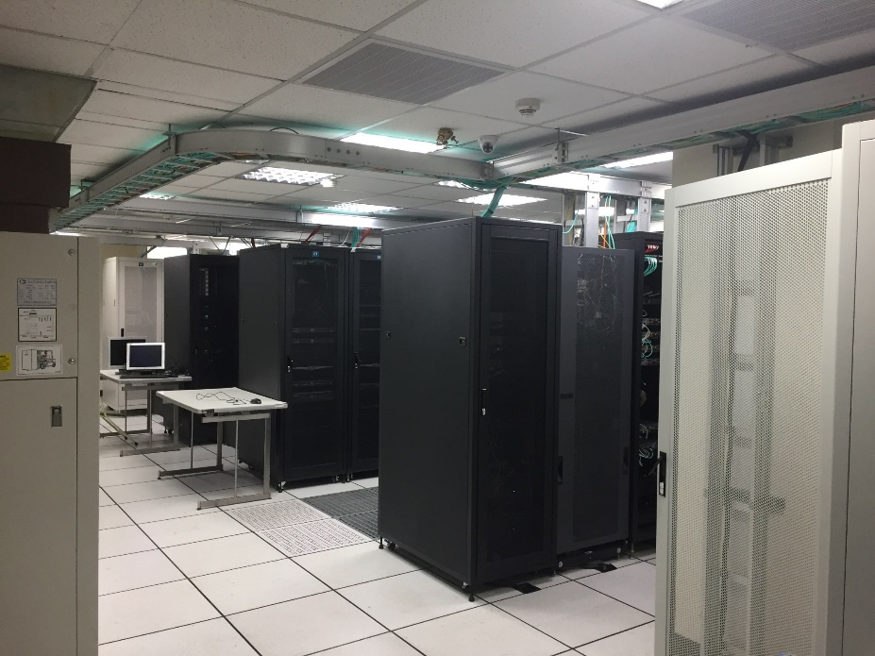
發展業務永續運作計畫(2/4)
前言
目標
適用範圍
角色與權責
損害評估小組
法務小組
媒體公關小組
搬遷小組
復原小組
安全小組
網路與通訊小組
應明確定義與外部關係人溝通的窗口
媒體
客戶
緊急救難服務
供應商
Notes:
發展業務永續運作計畫(2/4)
前言：本章節主要描述的內容以「適用範圍」與「角色與權責」。
適用範圍：可以將範圍定義為特定關鍵業務(包含人員、場所及資訊系統等)或以持定區域的業務定義範圍。
角色與權責：定義當災害發生後相關部門或人員所應扮演的角色與其權責分工，可建議包含的角色：損害評估小組、法務小組、媒體公關小組、搬遷小組、復原小組、安全小組及網路與通訊小組等。並明確定義與外部關係人(例如：媒體、客戶、緊急救難服務及供應商等)溝通的窗口。

Slide 104
發展業務永續運作計畫(3/4)
啟動階段
緊急處理程序
人員疏散程序
急救步驟(CPR)
依不同災害定義相關處理程序(火災、地震及輻射等)
執行損害評估決定是否啟動BCP
復原人員的通報程序
復原階段
主要目的是讓關鍵業務回復至暫時可運作的狀態
復原程序應包含系統回復至可運作狀態的每一步動作，而且必須在可容許中斷的時間內完成
Notes:
發展業務永續運作計畫(3/4)
啟動階段：指災害發生後至決定啟動BCP的期間，應包含下列內容：
緊急處理程序：當重大災害發生時首要任務就是相關緊急處理程序，目的是確保人員性命的安全並降低災害的損失，所以可視災害類型訂定不同的緊急處理程序，例如：
人員疏散程序。
急救步驟(CPR)。
火災緊急處理程序。
地震緊急處理程序。
損害評估程序：用來決定是否啟動BCP，通常定義簡單的判斷條件即可，不需要冗長的分析評估作業，因為在緊急狀況下，通常沒有足夠的時間可以做詳細的評估。
復原人員的通報程序：一旦決定啟動BCP後，相關復原人員的「通報方式」與「通報內容」，必須事先定義清楚，讓復原人員瞭解狀況與所需的判斷資訊。
復原階段：主要目的是讓關鍵業務回復至暫時可運作的狀態，所以本章節內容主要以相關的復原程序為主。
復原程序：應包含各項「業務」與「所需資源」回復至可運作狀態的每一步動作，而且必須在可容許中斷的時間內完成。

Slide 105
發展業務永續運作計畫(4/4)
重建階段
主要目的是讓關鍵業務從暫時運作狀態，在原地點或其他地點回復到一般正常作業
在重組後的新環境應執行相關系統與作業測試
由較不重要的業務功能先移轉至新環境
Notes:
發展業務永續運作計畫(4/4)
重建階段：主要目的是讓關鍵業務從暫時運作狀態，在原地點或其他地點回復到一般正常作業。
在重建後的新環境應執行相關系統與作業的測試。
由較不重要的業務功能先移轉至新環境。

Slide 106
測試與演練(1/3)
目的
檢驗BCP的可行性並補強未考量之缺陷
確保在可容許中斷時間內可完成復原作業
讓相關人員熟悉相關災害復原的作業
測試方式
檢核表測試(部門個別檢視BCP工作)
無法得知不同部門間的合作與溝通結果
整合測試(各部門一起檢視BCP過程)
無法模擬不同的災害類型或損壞情況來應變
狀況模擬測試(紙上模擬災害情境與復原過程)
缺乏實際執行復原與重建的經驗
Notes:
測試與演練(1/3)
目的：在檢驗BCP的可行性並補強未考量之缺陷，透過測試與演練的過程中，經常可以發生編撰BCP時沒有考慮到的問題，或者原本設計不當的地方，因此為了確保BCP的可行性，BCP的測試與演練是必要的。另外測試與演練還可確保復原計畫與步驟能在最大可容許中斷時間內完成，並且讓相關人員熟悉相關災害復原的作業。
測試方式：
檢核表測試：由部門個別由文件中檢視其所負責的BCP工作，動員的資源較少，但無法得知不同部門間的合作與溝通的結果。
整合測試：由各部門一起由文件中檢視BCP過程，對各部門間需相互配合的工作可進行溝通，以確定BCP的分工是否恰當，但無法模擬不同的災害類型或損壞情況來應變。
狀況模擬測試：測試演練前先假設發生災害的狀況與程度，由各部門於紙上模擬災害情境與復原過程，可以檢測出BCP在不同災害情況下，是否都足以應變，也可以演練出相關人員是否能依不同的狀況，做出最好的判斷與決策。但這種模擬測試還是缺乏實際執行復原與重建的經驗。

Slide 107
測試與演練(2/3)
測試方式
並行測試(實際將部份系統及業務移轉到備援場所，但原場所仍持續運作，可實際測試是否能在最大容許中斷時間內復原) ，可能導致部份業務無法運作
完全中斷測試(中斷原場所系統及服務，實際摸擬BCP的復原階段與重建階段)
關鍵業務必須中斷一段時間
部份業務可能無法及時復原運作
重建階段演練時，資料若需回存到原系統，可能導致資料錯亂
測試與演練的時機
定期(每年)
BCP有重大變更時可額外進行
Notes:
測試與演練(2/3)
測試方式：
並行測試：實際將部份系統與業務移轉到備援場所，但原場所仍持續運作，可實際操作復原步驟能否順利進行，可實際測試能否在最大容許中斷時間內復原，也讓相關部門與人員都有實際的應變能力，但如果操作或規劃不當，可能出現線上部份業務因移轉或切換動作導致無法正常運作的干擾狀況。
完全中斷測試：實際中斷原場所系統與服務，實際模擬BCP的復原階段與重建階段，是唯一可以實際測試到重建階段的方式，但這種測試所需投入的資源最多，而且關鍵業務必須中斷一段時間，並需承擔部份業務可能無法及時復原運作；且重建階段演練時，資料若需回存到原系統，可能導致資料錯亂的風險。
測試與演練的時機：建議BCP可每年定期進行測試與演練，但演練範圍或模擬的災害狀況每年應不一樣。或者當BCP有重大變更時可額外進行。

Slide 108
測試與演練(3/3)
人員訓練的需求
BCP的目的
BCP的角色與權責
復原小組間的協調與溝通
處理回報程序
安全要求
各小組在不同階段中的工作
特定人員在不同階段中的責任
在測試與演練中學習
測試結果與經驗應被記錄
彙整測試結果並於測試後進行檢討，以改善現有BCP的缺失
Notes:
測試與演練(3/3)
人員訓練的需求：對人員進行BCP的訓練時，應於課程中說明下列與人員相關的BCP工作內容。
BCP的目的。
BCP的角色與權責：瞭解分工內容與權責。
復原小組間的協調與溝通：瞭解緊急狀況下溝通與協調的方法。
處理回報程序：回報BCP執行狀況的方法與步驟。
安全要求：人員在執行BCP時應遵守的安全規範。
各小組在不同階段中的工作。
特定人員在不同階段中的責任。
在測試與演練中學習。
測試結果與經驗應被記錄：在測試過程中，應記錄相關的測試或演練過程與結果，以利後續的測試與演練結果的檢討。
彙整測試結果並於測試後進行檢討，以改善現有BCP的缺失：召開測試或演練成果的檢討會議，蒐集測試相關的缺失，並討論解決問題的方案。

Slide 109
補充:維護業務永續運作計畫
目的
確保BCP可符合組織現況需求
BCP會因下列因素變成不符現況需求
科技的快速變動或軟體升級
組織組織變更(分工方式、合併或裁減)
人員異動
如何確保BCP可符合現況
指派專責人員或部門負責持續更新
將計畫的審查加入組織定期稽核項目
在變更控制程序中審查是否需要更新BCP
Notes:
維護業務永續運作計畫
目的
確保BCP可符合組織現況需求，避免BCP因下列因素變成不符現況的需求。
BCP會因下列因素變成不符現況需求。
科技的快速變動或軟體升級：因科技的快速變動，備援與回存的方法與技術更有效率，或者軟體升級導致原有的備援方案無法支援新的環境。
組織組織變更：因為組織的分工方式改變、合併或裁減部門與人員，也需調整BCP的權責。
如何確保BCP可符合現況。
指派專責人員或部門負責持續更新：將更新BCP視為人員或部門的工作職責。
將計畫的審查加入組織定期稽核項目：由稽核體系強化BCP的有效性。
在變更控制程序中審查是否需要更新BCP：以利BCP可被隨時更新以符合現況。

Slide 110
補充:如何判斷BCP是正確且有效的？
在可容許中斷時間內可以復原
在暫時備援環境中的作業是適當可行的
備份資料可被成功回存
緊急處理人員、服務人員及合約要求人員在可接受的時間內可以到達
小組成員瞭解現有BCP內容
小組成員可執行BCP的職責
BCP與現況需求符合
Notes:
如何判斷BCP是正確且有效的？
滿足下列條件之BCP才能視為正確有效的計畫。
在可容許中斷時間內可以復原(這是最重要的項目)。
在暫時備援環境中的作業是適當可行的。
備份資料可以被成功回存。
緊急處理人員、服務人員及合約要求人員在可接受的時間內能到達。
小組成員瞭解現有BCP內容。
小組成員可執行BCP中的職責。
BCP與現況需求是符合的。

Slide 111
重要字辭與定義
事故
事件
衝擊
優先處理順序
暫時解決方案 (Workaround)
通報流程
緊急程度
升級 (功能，階層)

Slide 112
重要字辭與定義
RPO- Recovery Point Objective
備份
(Full Diff. Incr.)
營運衝擊分析(BIA)
風險
評鑑
備援中心 (冷、暖、熱、鏡)
RTO- Recovery Time Objective
營運持續策略
MTPD-Max. Tolerable Period of Disruption
營運持續計畫(BCP)

Slide 113
範例考題

Slide 114
關於資安事件發生前的預先準備計畫，下列敘述何者不正確？
(A) 應訂定災害預防計畫
(B) 應規劃建置資通安全整體防護環境
(C) 利用防火牆等設備隔離受害主機
(D) 應定期實施安全稽核
Notes:
C

Slide 115
依據「行政院國家資通安全會報通報及應變作業流程」，各級政府機關於通報並著手處理資安事件後，若判定為1級或2級事件，應於幾小時內完成復原或損害管制？
(A) 24小時
(B) 48小時
(C) 72小時
(D) 96小時
Notes:
C

Slide 116
請問發生資安事故的第一步驟為何？
(A) 蒐集證據
(B) 記錄
(C) 將系統回復
(D) 檢討原因
Notes:
B

Slide 117
當組織遇到資訊安全事件時，必須採取正確、有效的處理程序。處理事件的第一步驟是？
(A) 問題隔離
(B) 問題分析
(C) 問題分類
(D) 問題調查
Notes:
C

Slide 118
您是資安經理，正在分析異地備援的模式，公司將以最低成本考量，您將建議下列何者方案？
(A) 冷備援站（Cold Site）
(B) 暖備援站（Warm Site）
(C) 熱備援站（Hot Site）
(D) 冗餘備援站（Redundancy Site）
Notes:
A

Slide 119
下列何者與營運持續計畫之規劃的關聯度較低？
(A) 風險評鑑的結果
(B) 可接受RTO（回復時間目標）、RPO（回復點目標）的標準
(C) 營運衝擊分析的結果
(D) 資訊資產的盤點結果
Notes:
D

Slide 120
下列何者是營運持續管理的國際標準？
(A) ISO 9000
(B) ISO 14000
(C) ISO 20000
(D) ISO 22301
Notes:
D

Slide 121
在訂定企業營運持續計畫時，下列何者是首要進行的事？
(A) 訂定災難復原計畫（Disaster Recovery Plan, DRP）
(B) 執行營運衝擊分析（Business Impact Analysis, BIA）
(C) 獲得高階管理階層的支持
(D) 鑑別關鍵性業務
Notes:
C

Slide 122
評鑑主題五 法規遵循與資訊倫理
1. 隱私保護與智慧財產權
2. 資訊倫理、法規遵循與稽核

Slide 123
個人資料定義
個人資料(以下簡稱個資)，指任何關於可識別個人或足資識別該個人之資料。依據我國個資法之定義，指自然人之姓名、出生年月日、國民身分證統一編號、護照號碼、特徵、指紋、婚姻、家庭、教育、職業、病歷、醫療、基因、性生活、健康檢查、犯罪前科、聯絡方式、財務情況、社會活動及其他得以直接或間接方式識別該個人之資料
在規範地區的部份，只要是具有中華民國國籍的自然人，個人資料不論在境內或境外，皆受此法保護
Notes:
所謂的個人資料是什麼呢?在《個人資料保護法》第2條，本法用詞的定義第一點得知，所謂個人資料指的是自然人之姓名、出生年月日、國民身分證統一編號、護照號碼、特徵、指紋、婚 姻、家庭、教育、職業、病歷、醫療、基因、性生活、健康檢查、犯罪前科、聯絡方式、財務情況、社會活動及其他得以直接或間接方式識別該個人之資料。
在規範地區的部份，只要是具有中華民國國籍的自然人，個人資料不論在境內或境外，皆受此法保護。
不過，如果自然人是單純為了個人、家庭活動蒐集個人資料，或是於公開場所蒐集而沒有與其他個人資料連結的影音資料等等，並不在本法適用範圍內。
像是媽祖繞境的公開活動，在現場所拍攝下來的影音資料，若未與其他個人資料結合，就不在本法要求的保護規範內了。

Slide 124
特種個人資料定義
特種個人資料(以下簡稱特種個資)，依據我國個資法定義，包括個人資料中有關病歷、醫療、基因、性生活、健康檢查及犯罪前科等內容，特種個資除符合我國個資法中所列之特定情形外，不得蒐集、處理或利用
可蒐集、處理、利用敏感性資料的情況(參考個資法第六條)
法律明文規定
執行法定職務所必要，且有適當安全維護措施
自行公開或已合法公開
基於醫療、衛生或犯罪預防的目的，為統計或學術研究而有必要，且經一定程序所為蒐集、處理或利用
Notes:
特種個人資料(以下簡稱特種個資)，依據我國個資法之定義，包括個人資料中有關病歷、醫療、基因、性生活、健康檢查及犯罪前科等內容，特種個資除符合我國個資法中所列之特定情形外，不得蒐集、處理或利用。

Slide 125
個人資訊管理系統(PIMS)
BS 10012 PIMS由英國標準協會基於OECD、APEC及資料保護法對於個人資訊管理制定而來
BS 10012與其他國際標準一致，定義了個人資訊管理系統(Personal Information Management System PIMS)的要求
採用過程方法來建立、施行、運作、監控、審查、維護及改善組織的個人資訊管理系統(PIMS)
BS 10012除針對資通訊(ICT)技術的標準要求，亦從法律面、管理面與流程面對於個人資訊的管理，在符合國內 個人資料保護法及組織所應遵循產業之最佳實務要求下，進行保障組織所持有之個人資訊

Slide 126
ISO/IEC 29100 資訊安全技術-隱私框架標準
科技化社會運用個資情形普遍，隱私保護重要性愈來愈高
我國已全面實施的個人資料保護法來其他國家也積極透過法制及管理來平衡個人資料之運用及隱私保護
個人資料及隱私的保護不是單純的法律要求，需要與科技發展整合，以真正落實個資與隱私的保護
ISO/IEC 29100:2011適用於從事指定的採購、架構、設計、開發、測試、維護、管理和運營的自然人和組織，都需要PII(Personally identifiable information)處理隱私控制的訊息、通訊技術系統或服務
Notes:
ISO/IEC 29100 標準的目的
協助組織以高階的管理架構來保護其資通訊系統中足資辨識個人的資訊。
協助組織定義與資通訊環境中有關個人資訊的隱私安全保護要求。

Slide 127
個資清查
清查組織內的個資
透過管理面的盤查方式：擁有者填報與造冊
透過搜尋檢索技術：全文檢索功能的工具
去個資化/去識別化
不影響作業的前提下，儘量把個資資料去個資化。
也就是刪除或分割資料，讓資料不再具有個資的特性，達到保護的目的。
Notes:
某些組織如:金融壽險、人力銀行等，因業務的關係極易擁有個資，首先對個資的定義需有明確的了解，在個資法第2條中對個人資料有清楚的定義。
指自然人之姓名、出生年月日、國民身分證統一編號、護照號碼、特徵、指紋、婚姻、家庭、教育、職業、病歷、醫療、基因、性生活、健康檢查、犯罪前科、聯絡方式、財務情況、社會活動及其他得以直接或間接方式識別該個人之資料。
組織內如何清查是否握有個資？可透過管理面的手段進行清查。清查的方式可要求擁有者填報與造冊。確實掌握個資的所在，方能進行適切的保護。
此外，也可以透過檢索技術來達成，全文檢索技術可透過工具程式自動過濾關鍵字找出可能的個資，找到的漏網之魚後，再進一步加強保護。不過組織內所有資料的全文檢索，往往需先對所有使用者的檔案開放相關權限給檢索工具，因此風險相對較大。
另一種防護的方法則是將資料進行去個資化，在不影響日常作業的前提下，儘量把個資資料去個資化，也就是刪除或分割資料，讓資料不再具有個資的特性，達到保護的目的。

Slide 128
電子資料蒐集之安全威脅
未落實資料分級
電子檔案未依分級受妥善防護，導致資料外洩、遭竄改或毀損
發生資安事故後，不易追蹤來源與釐清責任，並進行補強矯正措施
引用不當資料
所蒐集而得之資料不當，導致電子檔案內容發生謬誤
蒐集之資料未獲授權，侵害他人版權
不當使用個人隱私資料，違反個資法
Notes:
常見的電子資料蒐集安全威脅有以下二類：
未落實資料分級：
電子檔案未依分級受妥善防護，導致資料外洩、遭竄改或毀損。應列為機密等級的資料被當作一般資料進行處理。
這些資料，若發生資安事故後，由於沒有任何對應的防護措施。因此，不易追蹤來源與釐清責任，也無法進行補強矯正措施。
引用不當資料：
蒐集得來的資料不當，會導致電子檔案的內容發生謬誤。
所蒐集的資料若未獲得授權，有侵害他人版權之虞。
不當使用個人隱私資料，將違反個資法的規定。
這些問題，都必須加以注意，並研擬好的解決方案。

Slide 129
檔案存取授權
讀取權限：可開啟檔案，讀取內容
列印權限：可將檔案印出為紙本或轉為其他電子檔案格式(如PDF)
複製貼上權限：利用複製與貼上，可將檔案內容複製至另一個未受管控的檔案中
Notes:
檔案的存取權限有以下幾種：
讀取權限：可開啟檔案，讀取內容，進而針對檔案進行修改、新增及刪除等。
列印權限：可將檔案印出為紙本或轉為其他電子檔案格式(例如：PDF)。
複製貼上權限：利用「複製」與「貼上」功能，可將檔案內容複製至另一個未受管控的檔案中，藉此產生一份新的文件，重新賦予權限，以規避管理。

Slide 130
電子資料處理之安全威脅
資料外洩
檔案遭列印為紙本流出
駭客透過軟體的暫存檔案進行資料竊取
資料毀損
編輯作業操作疏失，導致資料遺失
資料內容錯誤
人為操作的疏忽導致內容不正確
檔案未進行版本管控，缺乏追蹤修訂紀錄，發生錯誤後，不易修補
Notes:
電子資料處理時可能發生的安全威脅包括有：資料外洩、資料毀損及資料內容錯誤。
資料外洩：檔案遭列印為紙本流出時，若是沒有浮水印或註記機密等級、檔案名稱及儲存路徑等，將不利於事後之追查。駭客亦可透過軟體的暫存檔案，搜尋你近期內所處理過之文件，迅速進行資料竊取行為。
資料毀損：因編輯作業操作疏失而導致資料遺失。
資料內容錯誤：人為操作的疏忽導致內容不正確，有可能影響民眾權益，尤其是有關個人資料的處理，更要特別小心，保持資料之正確性。若檔案未進行版本管控，缺乏追蹤修訂紀錄，發生錯誤後，不易修補。

Slide 131
電子資料處理之防護
於電腦中安裝暫存檔清除工具，可減少資訊殘存問題之發生
確認雲端儲存的資料在合約終止後是否完全清除
文件管理系統具有良好的版本管理功能
存取權限管理
透過相關工具軟體
遵循「最小揭露原則」 ，僅供存取職務所需之最少資料
稽核工具
記錄使用者的存取行為
嚇阻非授權存取與具有權限人員進行不合理之非法存取
防範內賊
Notes:
電子資料處理的防護有以下幾種方法：
於電腦中安裝暫存檔清除工具，可減少資訊殘存問題的發生 ，可定期清理，或設定為電腦每次開機時即自動執行。
確認雲端儲存的資料在合約終止後是否完全清除 。
文件管理系統具有良好的版本管理功能。
透過相關工具軟體進行存取權限管理。
使用稽核工具記錄使用者的存取行為，以嚇阻非授權存取與具有權限人員進行不合理之非法存取(防範內賊)。但是要注意，稽核紀錄應完整保全，稽核紀錄檔應有獨立之伺服器保管，並且應有簽章之機制，以確保其具備證據能力。

Slide 132
稽核查核目的
優良管理系統不在於達到 100%零缺失，而是具備不斷持續改善的能力 （PDCA）
驗證是否符合規定的要求
評估管理系統之實施有效性
為管理審查提供相關資訊
加強整體安全意識
降低管理系統失效的風險
提供管理系統改善之機會
現今資訊系統對資訊稽查人員之衝擊
資訊系統複雜化
內部控制方法之改變
稽查軌跡之改變
資料儲存處理方式之改變
電腦犯罪潛在巨大危機
須專家協助稽查工作
利用電腦軟體∕環境執行稽查工作

Slide 133


稽核基本概念
係指一個有能力且獨立的人員，以系統化程序方式來執行，主要目的為取得及評估有關經濟個體或事件之證據，以支持表示意見及提出符合準則報告之確認性聲明。
稽查
稽查步驟
經過適當規劃、全面性風險評鑑、研擬稽查工作底稿、收集證據、依證據評估控制強弱及準備稽查報告（以客觀地態度表示意見予管理當局）、適當的資源與時程來執行後續追蹤。

Slide 134
稽核類型
1
第一方稽查（內部稽查）
組織對自己之業務流程進行稽查工作
2
第二方稽查（外部稽查）
為主管組織對下屬或同儕組織間互相稽查，如：組織對其委外廠商之業務流程進行稽查工作
3
第三方稽查（驗證稽查）
由獨立驗證組織（如BSi）對組織業務流程進行稽查工作

Slide 135
稽核員基本原則
道德行為
資安稽查工作各方面，都應盡職業上應有之注意，及遵循職業道德規範及專業稽查準則。
謹慎
專業
稽查人員應具有資訊安全與之認知、執行稽查工作之技巧及知識，藉由充分且持續之專業教育訓練，以維持其專業技術能力。
專業
獨立性
謹慎客觀 稽查人員對於稽查所見應保持客觀、謹慎求證之態度。
道德行為
證據
獨立性
稽查人員對於涉及稽查之任何事項，在態度及言行表現及實質（需兼顧組織及職能）上皆應獨立於被稽查部門（或人員）。
稽查員 基本 原則
證據
藉由蒐集並評估證據的過程，以決定是否達成目標。

Slide 136
稽核之職責
稽查工作準備
執行與完成稽查
遵守組織要求
維護稽查紀錄
及時報告稽查結果
維持獨立性及保密

Slide 137
重要字辭與定義
個資法
BS10012
第一(內)、二(主)、三(外)方稽核
智慧財產權
資訊倫理
稽核準則
稽核手法/底稿
著作權
稽核軌跡/證據

Slide 138
範例考題

Slide 139
先進的網路技術，開啟了個人電腦使用挖掘大量資料的可能性，因此能比過去難以想像的大規模及精準地侵犯個人隱私。下列何者不算個人隱私？
(A) 醫療、健康狀況
(B) 性生活
(C) 財務情況、社會活動
(D) 證件上照片
Notes:
D

Slide 140
下列何種不是智慧財產相關的法令規範？
(A) 專利法
(B) 著作權法
(C) 商標法
(D) 公司法
Notes:
D

Slide 141
下列何者不是個人資料的當事人可行使的權利？
(A) 查詢當事人的個人資料
(B) 查詢親友的個人資料
(C) 請求製給複製本
(D) 請求補充或更正
Notes:
B

Slide 142
請問下列敘述何者不屬於稽核員的主要工作？
(A) 依據稽核規劃與時程執行稽核活動
(B) 在稽核的過程中，紀錄相關發現與待確認事項
(C) 針對前一次稽核活動中的發現事項，規劃並執行相關的矯正預防作為
(D) 在稽核結束會議前，與受稽者再次釐清並確認相關稽核發現事項
Notes:
C

Slide 143
組織內部的人員擔任稽核人員，進行內部稽核，又稱為？
(A) 第一方稽核
(B) 第二方稽核
(C) 第三方稽核
(D) 驗證稽核
Notes:
A

Slide 144
請問下列何者不可作為稽核證據？
(A) 受稽人員口述
(B) 檢視紙本紀錄之結果
(C) 利用稽核工作檢測之結果
(D) 稽核人員之主觀判斷
Notes:
D

Slide 145
問題與討論
敬請指教

